Slide 1

SummaCham / PanelAMCHAM
Backend técnico y algoritmos (resumen paso a paso)
2026-02-09 02:59
Version: 4.1.0

Slide 2
Agenda
Arquitectura (UI <-> API <-> datos)
Servidor Express (CORS, sesiones, middleware)
Seguridad: autenticación (JWT/sesión) + autorización (permisos)
Persistencia: SQLite (modelo + backups)
Integración Firebird (Aspel COI)
Algoritmos: contabilización y acumulados (Real vs Plan)
Layouts + fórmulas + reportes Summary/Resumen
Colaboración (borradores, comentarios, notificaciones)
Operación (diagnóstico y checklist)
Refs: README.md

Slide 3
Arquitectura (alto nivel)
SQLite
(panel.sqlite)
Electron UI
(vistas/*)
Express API
(src/server.js)
Firebird (Aspel COI)
(COI*.FDB)
1) UI (Electron) sirve HTML/JS desde /vistas y consume /api/*.
2) Express gestiona sesiones/JWT, permisos, workflows y reportes.
3) SQLite: usuarios, permisos, layouts, borradores, comentarios, backups.
4) Firebird: saldos, catálogo de cuentas y presupuestos por ejercicio.
Refs: main.js | src/server.js | src/db/sqlite.js | src/services/firebirdService.js

Slide 4
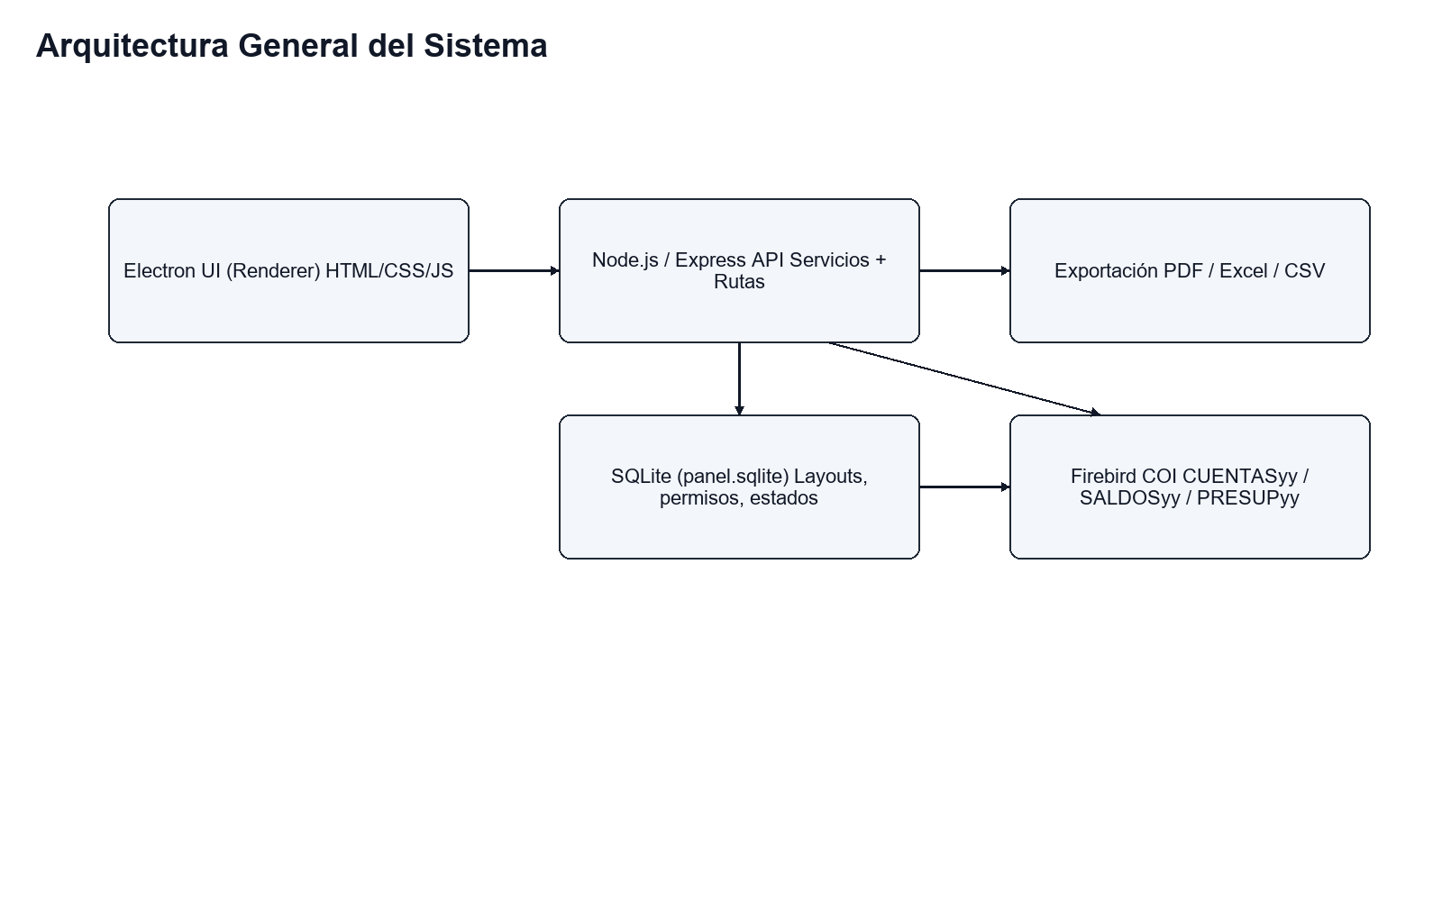
Arquitectura general (diagrama)
Electron arranca backend + UI.
Express expone /api/* y sirve /vistas/*.
SQLite: usuarios/permisos/layouts/borradores/backups.
Firebird: saldos/cuentas/presupuestos (Aspel COI).
Refs: docs/image/diagrams/arquitectura-general.png

Slide 5
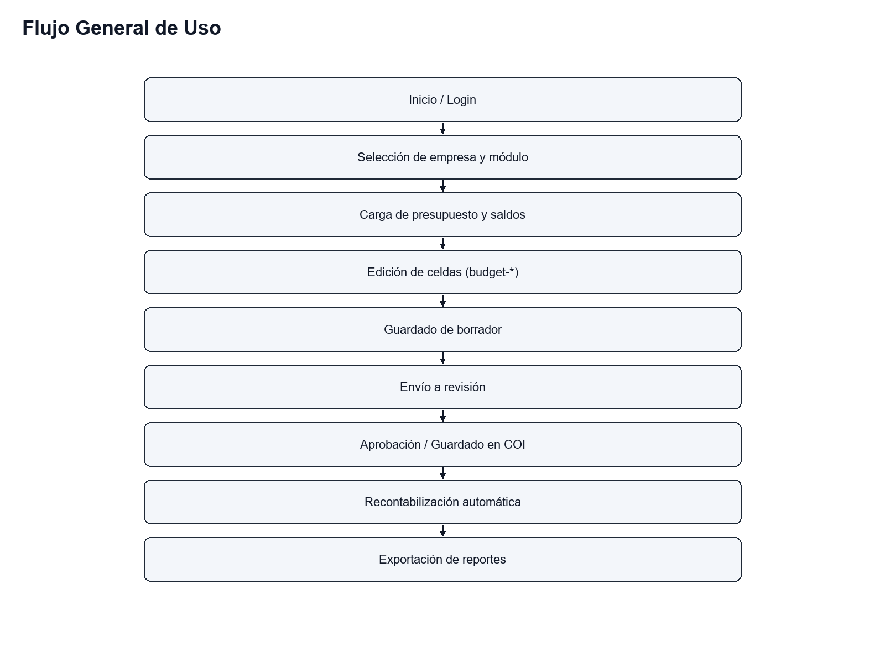
Flujo general de uso (diagrama)
Login -> sesión -> empresa activa -> módulos.
Edición -> revisión/aprobación -> guardado.
Reportes: layouts + datos COI.
Refs: docs/image/diagrams/flujo-general-uso.png

Slide 6
Tecnologías clave
Electron (app escritorio) + Express (API HTTP)
SQLite (better-sqlite3) para persistencia local multi-usuario
Firebird (node-firebird) para datos Aspel COI: SALDOS/CUENTAS/CATCTA/PRESUP
Seguridad: helmet, express-session, bcrypt, JWT (access/refresh)
Reportes/exportación: xlsx + generación de gráficas en Excel (COM)
Refs: package.json | main.js | src/server.js

Slide 7
Stack y dependencias
Tecnologías, librerías y configuración

Slide 8
Librerías backend (NPM runtime)
auto-launch ^5.0.6 - Auto-inicio del servicio en SO
bcryptjs ^3.0.3 - Hash de contraseñas (bcrypt)
better-sqlite3 ^12.5.0 - SQLite embebido (alta performance)
better-sqlite3-session-store ^0.1.0 - Store de sesiones en SQLite
cookie-parser ^1.4.7 - Lectura/parseo de cookies en Express
csv-parse ^6.1.0 - Parseo CSV (importaciones/exportaciones)
electron-updater ^6.6.2 - Auto-actualizaciones (desktop)
express ^5.1.0 - Servidor HTTP + enrutamiento /api/*
express-session ^1.18.2 - Sesiones server-side (cookie sid)
helmet ^8.1.0 - Hardening de headers HTTP
joi ^18.0.1 - Validación de payloads/params
jsonwebtoken ^9.0.3 - JWT (firmar/verificar access/refresh)
node-firebird ^1.1.9 - Cliente Firebird (Aspel COI)
nodemailer ^7.0.10 - SMTP para notificaciones por correo
xlsx ^0.18.5 - Lectura/escritura Excel (exports)
Refs: package.json

Slide 9
Librerías build/dev (NPM)
cross-env ^7.0.3 - Variables de entorno cross-platform
electron ^39.2.7 - Runtime desktop (Chromium + Node)
electron-builder ^25.1.8 - Empaquetado/instaladores (asar, nsis, portable)
electron-rebuild ^3.2.9 - Rebuild módulos nativos para Electron
esbuild ^0.27.1 - Bundling/transpilación (herramienta)
Refs: package.json

Slide 10
Librerías frontend (CDN en vistas/*.html)
bootstrap 5.3.0 - UI framework (CSS/JS)
bootstrap 5.3.3 - UI framework (CSS/JS)
bootstrap-icons 1.11.3 - Iconos para UI
chart.js 4.4.1 - Gráficas (Canvas)
exceljs 4.4.0 - Excel (frontend) para exportaciones
html2canvas 1.4.1 - Captura DOM -> imagen (frontend)
jspdf 2.5.1 - Exportación a PDF (frontend)
jspdf-autotable 3.8.2 - Tablas PDF (frontend)
xlsx 0.18.5
xlsx-js-style 1.2.0 - XLSX con estilos/colores (frontend)
Nota: al cargar desde CDN se requiere acceso a internet; en app empaquetada puede sustituirse por recursos locales.
Refs: vistas/*.html

Slide 11
Variables de entorno (inventario) - parte 1/2
ASPEL_COI_BASE - Base path COI / referencias
BACKUP_ENABLED - Habilitar backups automáticos (true/false)
BACKUP_INTERVAL_MINUTES - Intervalo backups
BACKUP_MAX_BACKUPS - Retención backups
BACKUP_PATH - Directorio destino backups (opcional)
COOKIE_DOMAIN - Dominio de cookie (túnel HTTPS)
FIREBIRD_HOST - Host Firebird
FIREBIRD_PASSWORD - Password Firebird
FIREBIRD_PORT - Puerto Firebird (default 3050)
FIREBIRD_USER - Usuario Firebird (sysdba)
ICONET_PASSWORD - Password inicial seed (solo despliegues controlados)
NODE_ENV - development|production (controla cookies, logs, CSP, etc.)
PANELAMCHAM_ACCESS_TTL - TTL access token (ej. 1h)
PANELAMCHAM_ADMIN_PASSWORD - Password inicial admin seed (solo despliegues controlados)
PANELAMCHAM_ALLOW_ORIGINS - Allowlist CORS (incluye origin null/file://)
PANELAMCHAM_DATA_DIR - Directorio de datos (panel.sqlite, backups, config)
PANELAMCHAM_JWT_SECRET - Secreto JWT (access)
PANELAMCHAM_REFRESH_SECRET - Secreto JWT (refresh)
Refs: main.js | src/config/env-config.js | src/server.js | src/utils/secretsManager.js

Slide 12
Variables de entorno (inventario) - parte 2/2
PANELAMCHAM_REFRESH_TTL - TTL refresh token (ej. 7d)
PANELAMCHAM_SEED_DB - Ruta opcional a DB semilla panel.sqlite
PORT - Puerto alterno (fallback en server.js)
SEED_OPERACIONES - Seeding de operaciones predefinidas
SERVER_PORT - Puerto del backend (Electron lo usa para cargar http://localhost:<PORT>)
SESSION_SECRET - Secreto de sesión (express-session)
SMTP_FROM - Remitente SMTP
SMTP_HOST - Servidor SMTP (notificaciones)
SMTP_PASS - Password SMTP
SMTP_PORT - Puerto SMTP
SMTP_SECURE - SMTP TLS (true/false)
SMTP_USER - Usuario SMTP
SystemRoot - Windows: ruta base del sistema (resuelve powershell.exe)
Refs: main.js | src/config/env-config.js | src/server.js | src/utils/secretsManager.js

Slide 13
Estructura del proyecto (carpetas)
main.js: proceso principal Electron (secretos, entorno, arranque del backend)
src/server.js: servidor Express (middlewares, estáticos, routers)
src/routes/*: endpoints /api/* por dominio (auth, usuarios, layouts, reportes...)
src/services/*: lógica de negocio (Firebird, reportes, layouts, backups...)
src/db/sqlite.js: esquema + migraciones + seeding (panel.sqlite)
vistas/*: UI (HTML/CSS/JS) servida como estático por Express
Refs: main.js | src/server.js | src/db/sqlite.js

Slide 14
Arranque (paso a paso)
1) Electron calcula PANELAMCHAM_DATA_DIR (userData/appData/datos).
2) SecretsManager genera/carga .env.secrets (JWT/SESSION/REFRESH).
3) env-config carga .env.development/.env.production y defaults.
4) Inicia Express (src/server.js) y el servicio de backups.
5) Crea ventana + tray y carga http://localhost:PORT.
Refs: main.js | src/utils/secretsManager.js | src/config/env-config.js | src/server.js

Slide 15
Configuración y secretos
1) .env.* define host/puerto Firebird y puerto del servidor (SERVER_PORT/PORT).
2) En Electron, secretos se guardan en userData/.env.secrets (permiso 600).
3) server.js valida que PANELAMCHAM_JWT_SECRET y SESSION_SECRET no sean defaults.
4) En producción (no Electron), falta de secretos lanza error para evitar arranque inseguro.
Refs: src/config/env-config.js | src/utils/secretsManager.js | src/server.js

Slide 16
Servidor Express: middleware y estáticos
1) trust proxy=1 para túneles HTTPS (ngrok/cloudflare).
2) CORS por allowlist (incluye origin null/file:// para Electron).
3) Sesiones: express-session + store SQLite (better-sqlite3-session-store).
4) Cookies: httpOnly, rolling, maxAge 30 min; sameSite/secure según NODE_ENV.
5) helmet activo (CSP deshabilitado por compatibilidad con UI).
6) / sirve app.html solo con sesión; si no, redirige a login.html.
Refs: src/server.js

Slide 17
API: routers principales (/api/*)
auth: login/refresh/logout
usuarios: CRUD + permisos
empresas/modulos: catálogos
presupuestos: workflow + lectura
planeacion: datos por cuenta
layouts/layoutRoutes: plantillas por año/capítulo
reportes: summary/resumen + excel
borradores: autosave + historial
comentarios/notificaciones: colaboración
saldos/cuentas: consultas Firebird
backups: listar/restaurar SQLite
firebird-config/graficas-config: configuración
Refs: src/server.js | src/routes/*

Slide 18
Interfaces (UI) y comunicación
1) Express sirve /vistas como archivos estáticos (sin caché en dev).
2) UI consume JSON con fetch a /api/* (credenciales habilitadas).
3) Root / redirige a login si no existe req.session.usuario.
4) Headers usados: X-Usuario-Actual, X-Empresa-Activa, Authorization.
Refs: src/server.js | vistas/*

Slide 19
UI -> API: ejemplo de request autenticado (fetch)
// Base (Electron): http://localhost:3005
const API_BASE = 'http://localhost:3005/api';
// sesion.js arma headers estándar
const headers = {
'Content-Type': 'application/json',
...Sesion.headersAutenticacion(), // Authorization + X-Empresa-Activa
};
const res = await fetch(${API_BASE}/usuarios, {
method: 'GET',
headers,
credentials: 'include', // envía cookie panelamcham.sid / tokenAcceso si existe
});
if (res.status === 401) {
// Patrón típico: cerrar sesión y redirigir
Sesion.cerrar();
}
const data = await res.json();
Backend (requireAuth) valida en orden: sesión -> cookie tokenAcceso -> Authorization: Bearer.
CORS permite credenciales y orígenes en allowlist (incluye origin null/file:// para Electron).
Refs: vistas/js/sesion.js | src/middleware/auth.js | src/server.js

Slide 20
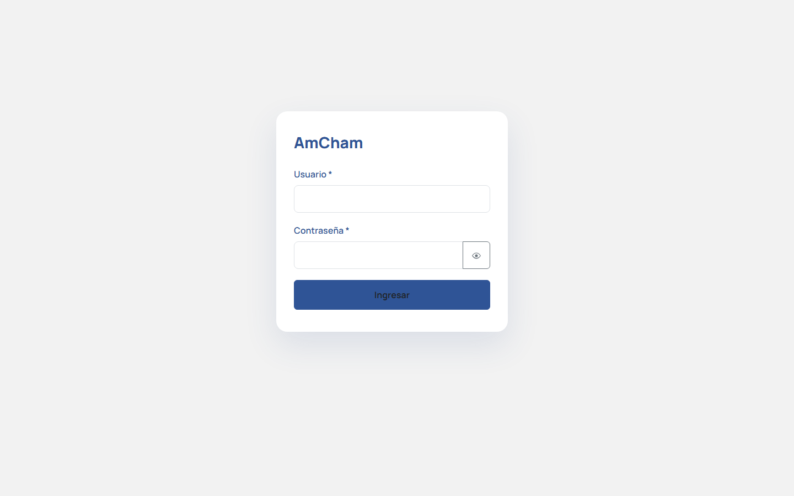
UI: Login (captura)
POST /api/auth/login -> recibe tokens + sesión (usuario, empresaActiva, permisosPorEmpresa).
La UI guarda sesión en localStorage (sesionUsuario) y redirige a app.html.
En file://, API_BASE apunta a http://localhost:3005/api.
Refs: vistas/login.html | vistas/js/sesion.js | src/routes/auth.js

Slide 21
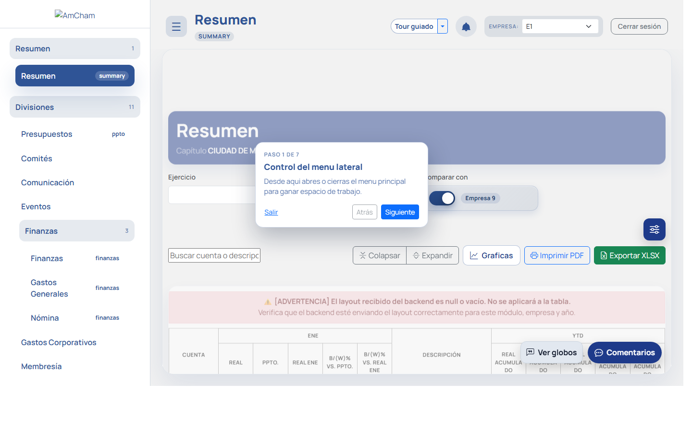
UI: Panel principal (captura)
Valida sesión de forma sincrónica (localStorage) antes de mostrar contenido.
Sidebar agrupa módulos y habilita accesos según permisos del usuario.
La empresa activa se envía en X-Empresa-Activa en cada request.
Refs: vistas/app.html | vistas/js/sesion.js

Slide 22
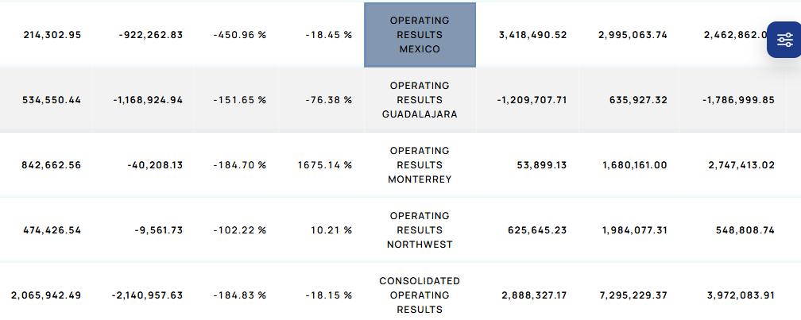
UI: RESUMEN (captura)
Renderiza árbol de secciones + totales (mes/YTD).
Fuente: layouts (SQLite) + COI (Firebird) vía /api/reportes/*.
Refs: vistas/RESUMEN.html | src/routes/reportes.js

Slide 23
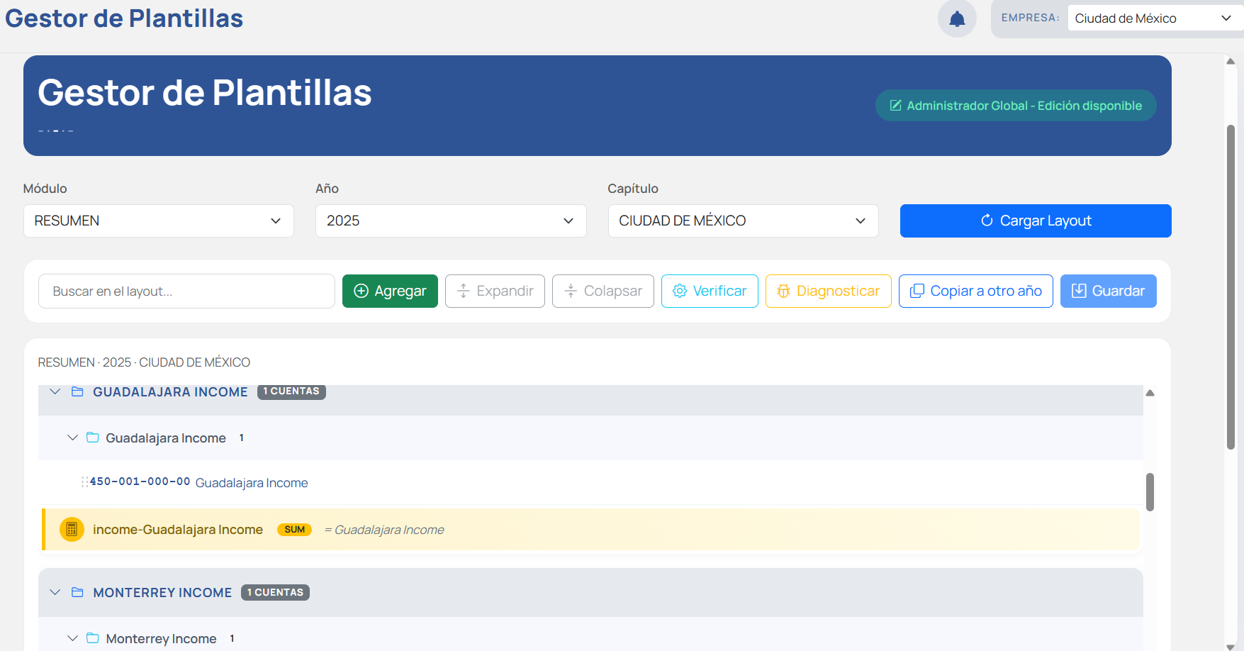
UI: Gestor de plantillas (captura)
Administra layout_cuentas/layout_secciones/layout_operaciones por empresa+módulo+año+capítulo.
Base para reportes, overlays y fórmulas.
Refs: vistas/plantillas.html | src/routes/layoutRoutes.js | src/services/layoutService.js

Slide 24
Autenticación: login (paso a paso)
1) POST /api/auth/login valida payload (Joi) y aplica rate-limit por IP.
2) Busca usuario en SQLite (tabla usuarios) y verifica bcrypt hash.
3) Construye sesión: permisos_modulo -> mapa por empresa/módulo.
4) Selecciona empresa activa y prueba conexión Firebird (probarConexion).
5) Emite JWT (access/refresh) y guarda sesión (req.session.userId).
Refs: src/routes/auth.js | src/middleware/auth.js | src/db/sqlite.js

Slide 25
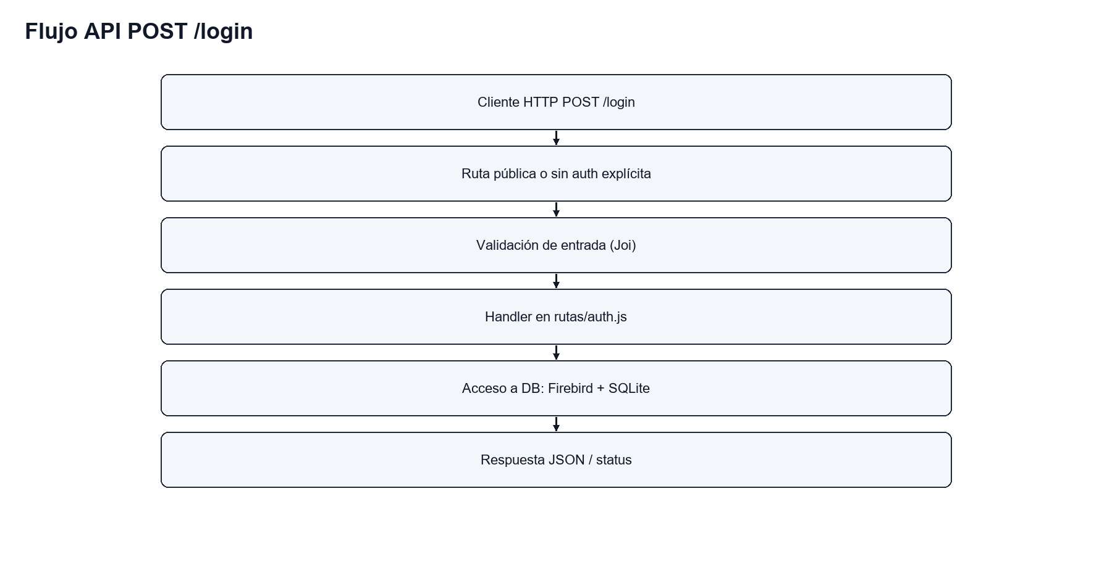
API Auth: POST /api/auth/login (flujo)
Entrada: { usuario, contrasena }
Salida: { usuario, empresaActiva, empresasDisponibles, tokenAcceso, tokenRefresco }
Side-effects: cookie tokenAcceso + req.session.userId + registro de intentos fallidos.
Refs: src/routes/auth.js | docs/image/flows-api/flow-api-auth_js-post-_login.png

Slide 26
Ejemplo: login (request/response)
POST /api/auth/login
Content-Type: application/json
{ \"usuario\": \"ICONET\", \"contrasena\": \"********\" }
200 OK
{
\"usuario\": {
\"id\": 1,
\"usuario\": \"ICONET\",
\"esAdminGlobal\": true,
\"permisosGenerales\": { \"puedeAgregar\": true, \"puedeModificar\": true, \"puedeEliminar\": true },
\"permisosPorEmpresa\": { /* empresa1 -> modulos -> acciones */ }
},
\"empresaActiva\": { \"id\": \"empresa1\", \"nombre\": \"Ciudad de México\" },
\"tokenAcceso\": \"eyJ...\",\n \"tokenRefresco\": \"eyJ...\"
}
El backend usa bcrypt para validar contraseña y JWT para firmar tokens.
La UI guarda sesión completa en localStorage (sesionUsuario).
Refs: src/routes/auth.js | vistas/js/sesion.js

Slide 27

API Auth: POST /api/auth/refresh (flujo)
Entrada: tokenRefresco (body/header).
Salida: nuevos tokens + sesión refrescada.
Refs: src/routes/auth.js | docs/image/flows-api/flow-api-auth_js-post-_refresh.png

Slide 28

API Auth: POST /api/auth/logout (flujo)
Destruye sesión server-side y limpia cookies (panelamcham.sid, tokenAcceso).
Refs: src/routes/auth.js | docs/image/flows-api/flow-api-auth_js-post-_logout.png

Slide 29
Sesiones + JWT (requireAuth)
1) Extrae token en este orden: sesión -> cookie tokenAcceso -> Authorization: Bearer.
2) Si sesión: carga usuario por id (SQLite) y construye contexto.
3) Si JWT: verifica firma/exp y carga usuario por sub.
4) Adjunta req.usuarioActual, req.esAdmin, req.mapaPermisos.
5) Refresh: POST /api/auth/refresh valida refresh token y renueva sesión.
Refs: src/middleware/auth.js | src/routes/auth.js

Slide 30
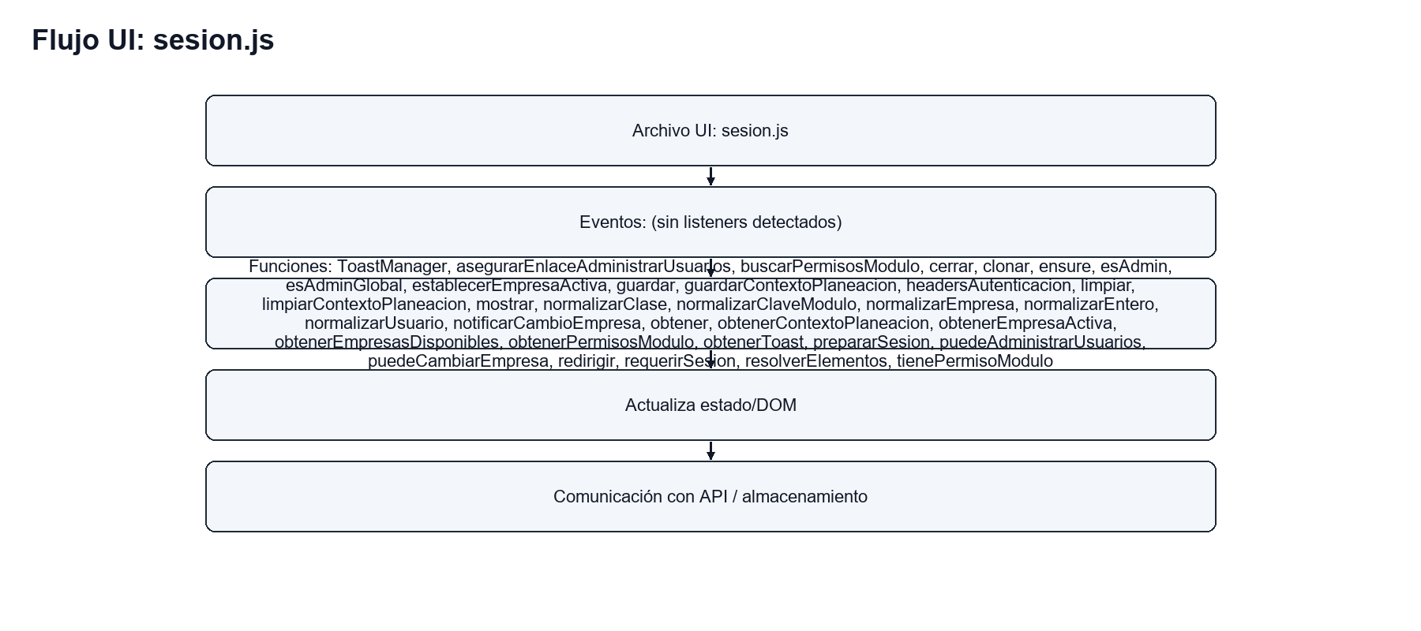
UI: Sesión (requerirSesion + headersAutenticacion)
requerirSesion(): si no hay tokenAcceso en localStorage -> redirige a login.html.
headersAutenticacion(): agrega Authorization: Bearer <token> y X-Empresa-Activa.
Refs: vistas/js/sesion.js | docs/image/flows-js/flow-ui-sesion_js.png

Slide 31
Permisos y autorización
1) Roles: admin global (incluye usuario ICONET) vs usuarios con permisos parciales.
2) Permisos por empresa/módulo en SQLite: permisos_modulo (Ver/Cargar/Revisar/Aprobar).
3) Normalización: empresaId tipo EMPRESA01 -> empresa1; módulos se normalizan (acentos/espacios).
4) TienePermisoModulo resuelve acción; algunos módulos pueden tratarse como universales en lectura.
5) Gestor de plantillas usa permisos_edicion_capitulo para edición granular por capítulo.
Refs: src/middleware/auth.js | src/routes/usuarios.js | src/db/sqlite.js | src/config/modulos.js

Slide 32
Ejemplo: permisosPorEmpresa (estructura en sesión UI)
permisosPorEmpresa: {
\"empresa1\": {
\"Finanzas\": { \"Ver\": true, \"Cargar y guardar\": true, \"Revisar\": false, \"Aprobar\": false },
\"RESUMEN\": { \"Ver\": true, \"Cargar y guardar\": false, \"Revisar\": false, \"Aprobar\": false }
},
\"empresa2\": { /* ... */ }
}
El backend persiste estos permisos como filas (permisos_modulo) y los agrupa al construir sesión.
Refs: src/services/permisosService.js | src/routes/auth.js

Slide 33
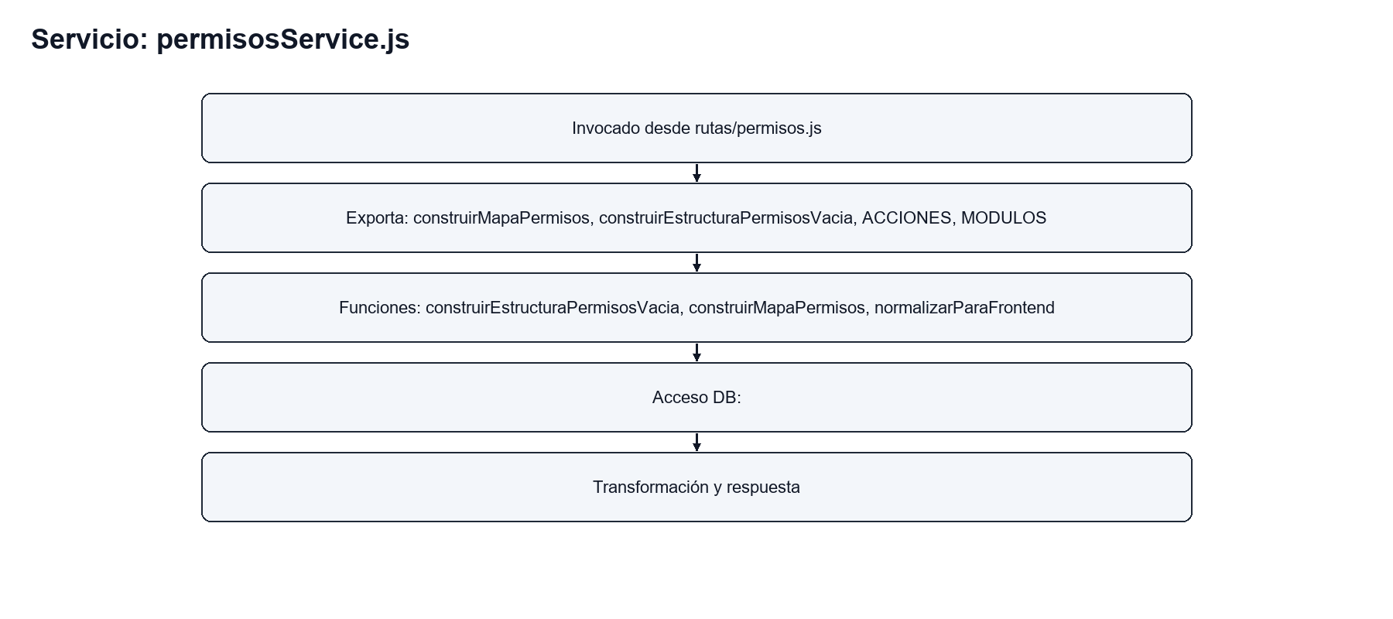
permisosService (flujo)
Convierte filas de permisos_modulo -> mapa { empresaId -> modulo -> acciones }.
Refs: src/services/permisosService.js | docs/image/flows-services/flow-service-permisosservice_js.png

Slide 34
API Perfil: lectura + cambio de contraseña
1) Router /api/perfil aplica requireAuth (sesión server-side o JWT).
2) GET /api/perfil consulta tabla usuarios y agrega permisosPorEmpresa desde permisos_modulo.
3) PATCH /api/perfil/password valida con Joi y verifica contrasenaActual con bcrypt.
4) El backend nunca devuelve hashes; solo confirma éxito o error.
Refs: src/routes/perfil.js | src/middleware/auth.js

Slide 35
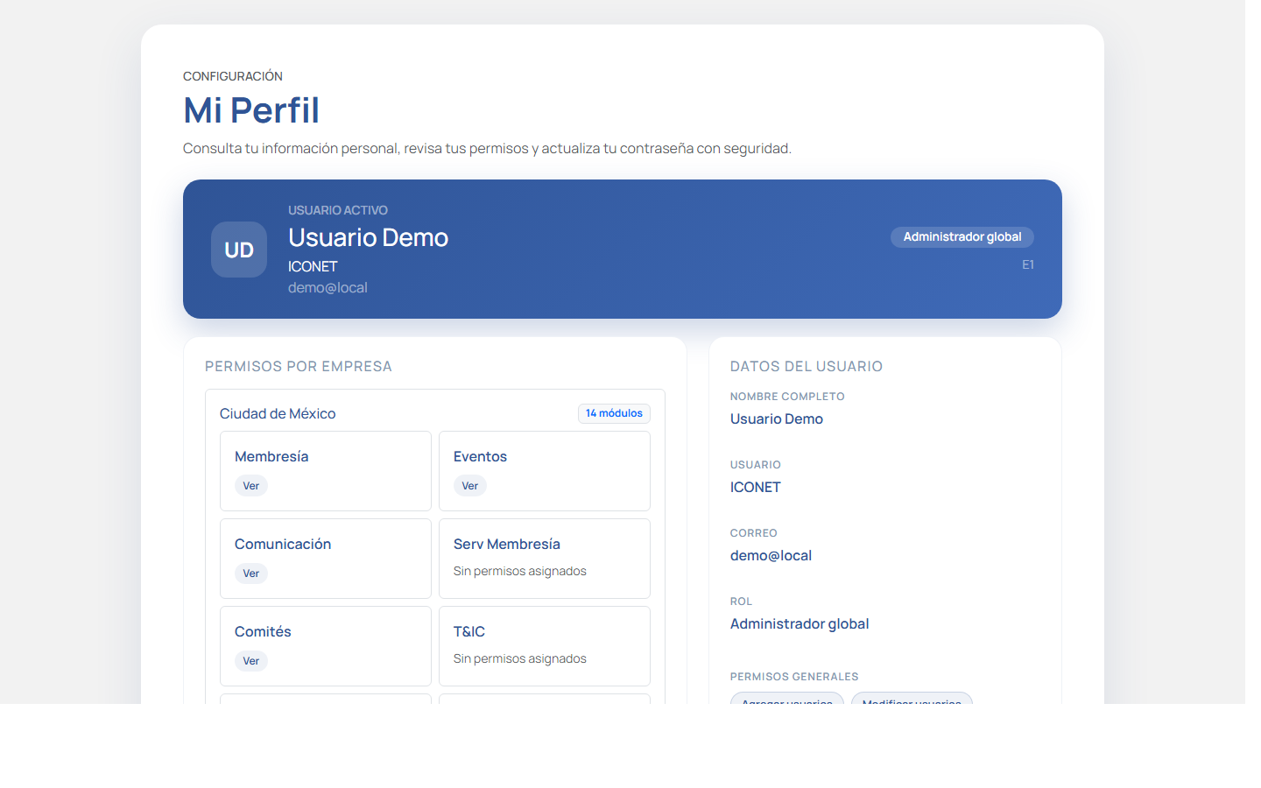
UI: Perfil (permisos y password) (captura)
Muestra permisos generales y permisos por empresa del usuario activo.
Permite actualizar contraseña (PATCH /api/perfil/password).
Si falla la API, usa datos almacenados en la sesión (fallback).
Refs: vistas/perfil.html | src/routes/perfil.js | vistas/js/sesion.js

Slide 36
Rate-limit de login (auth.js)
Ventana: 10 min; máximo: 10 intentos; bloqueo: 5 min.
Clave: IP (x-forwarded-for o req.ip).
Implementación in-memory (Map) -> reinicia con el proceso.
Respuesta típica: 429 cuando está bloqueada.
Refs: src/routes/auth.js

Slide 37
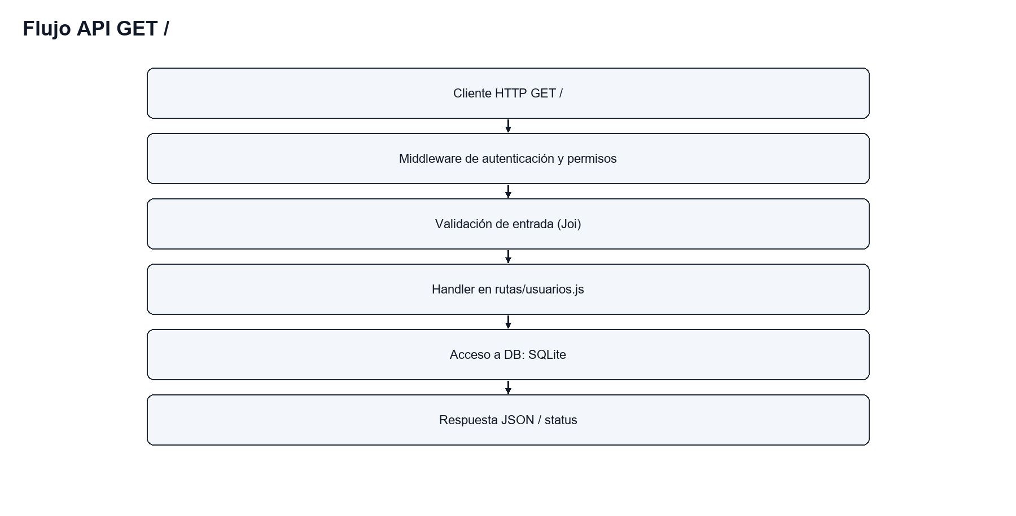
API Usuarios: GET /api/usuarios (flujo)
Protegido: requireAuth + permisos de administración de usuarios.
Devuelve lista + permisosPorEmpresa agregados.
Refs: src/routes/usuarios.js | docs/image/flows-api/flow-api-usuarios_js-get-.png

Slide 38

API Usuarios: POST /api/usuarios (flujo)
Valida payload (Joi).
Hash de contraseña (bcrypt).
Inserta usuario + persiste permisos en permisos_modulo.
Refs: src/routes/usuarios.js | docs/image/flows-api/flow-api-usuarios_js-post-.png

Slide 39
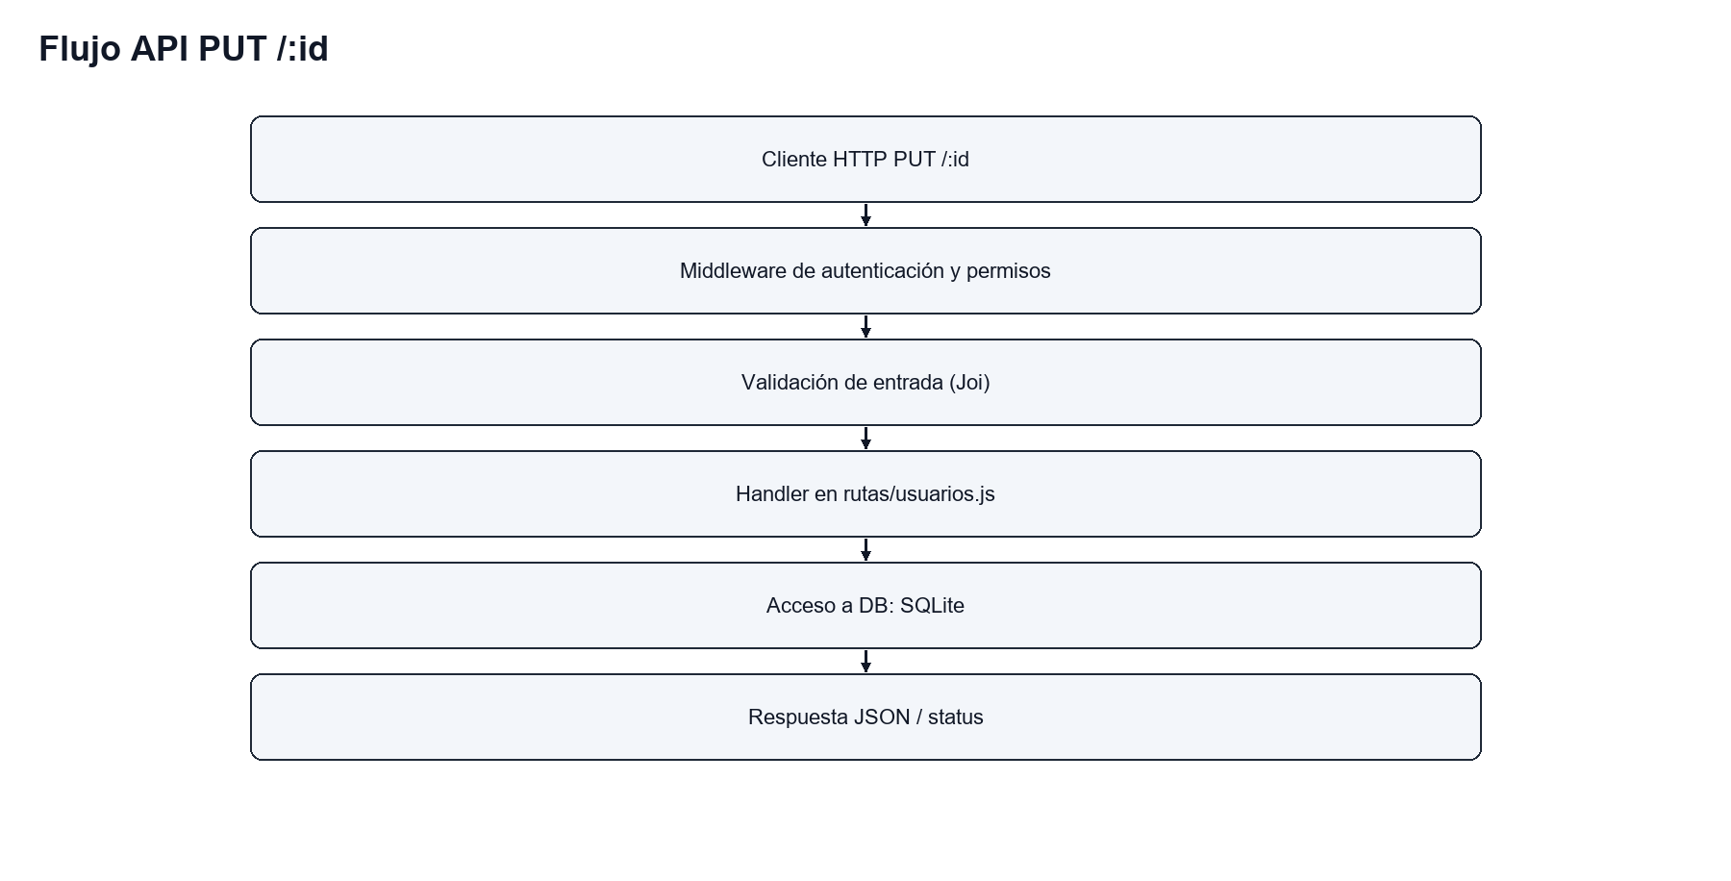
API Usuarios: PUT /api/usuarios/:id (flujo)
Protege ICONET (no permitir modificar por terceros).
Permite actualizar permisos y rotar contraseña (opcional).
Refs: src/routes/usuarios.js | docs/image/flows-api/flow-api-usuarios_js-put-_id.png

Slide 40
Ejemplo: crear usuario (payload mínimo)
POST /api/usuarios
{
\"usuario\": \"ANALISTA01\",
\"nombres\": \"Ana\",\n \"apellidoPrimero\": \"Pérez\",\n \"apellidoSegundo\": \"\",\n \"correo\": \"ana@example.com\",
\"contrasena\": \"********\",
\"esAdminGlobal\": false,
\"permisosGenerales\": { \"puedeAgregar\": false, \"puedeModificar\": false, \"puedeEliminar\": false },
\"permisos\": {
\"empresa1\": { \"Finanzas\": { \"Ver\": true, \"Cargar y guardar\": false, \"Revisar\": false, \"Aprobar\": false } }
}
}
Regla: si hay permisos de acción (Cargar/Revisar/Aprobar), el backend fuerza Ver/Lectura.
Refs: src/routes/usuarios.js

Slide 41
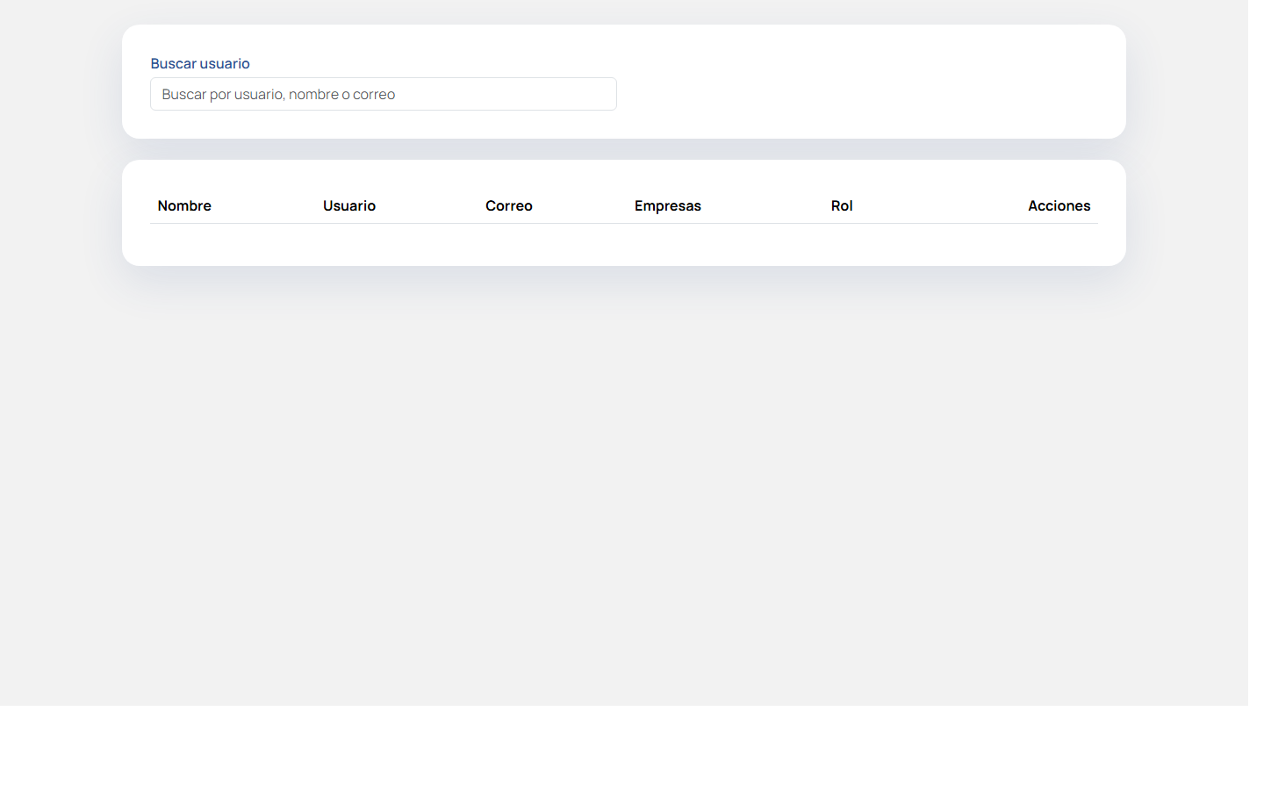
UI: Administración de usuarios (captura)
Acceso restringido: requiere admin global o permisosGenerales completos.
Lista usuarios y muestra empresas activas (badges) según permisos por empresa.
Acciones: editar (crear_usuario.html?editar=id) y eliminar (DELETE /api/usuarios/:id).
Refs: vistas/usuarios.html | vistas/crear_usuario.html | src/routes/usuarios.js

Slide 42
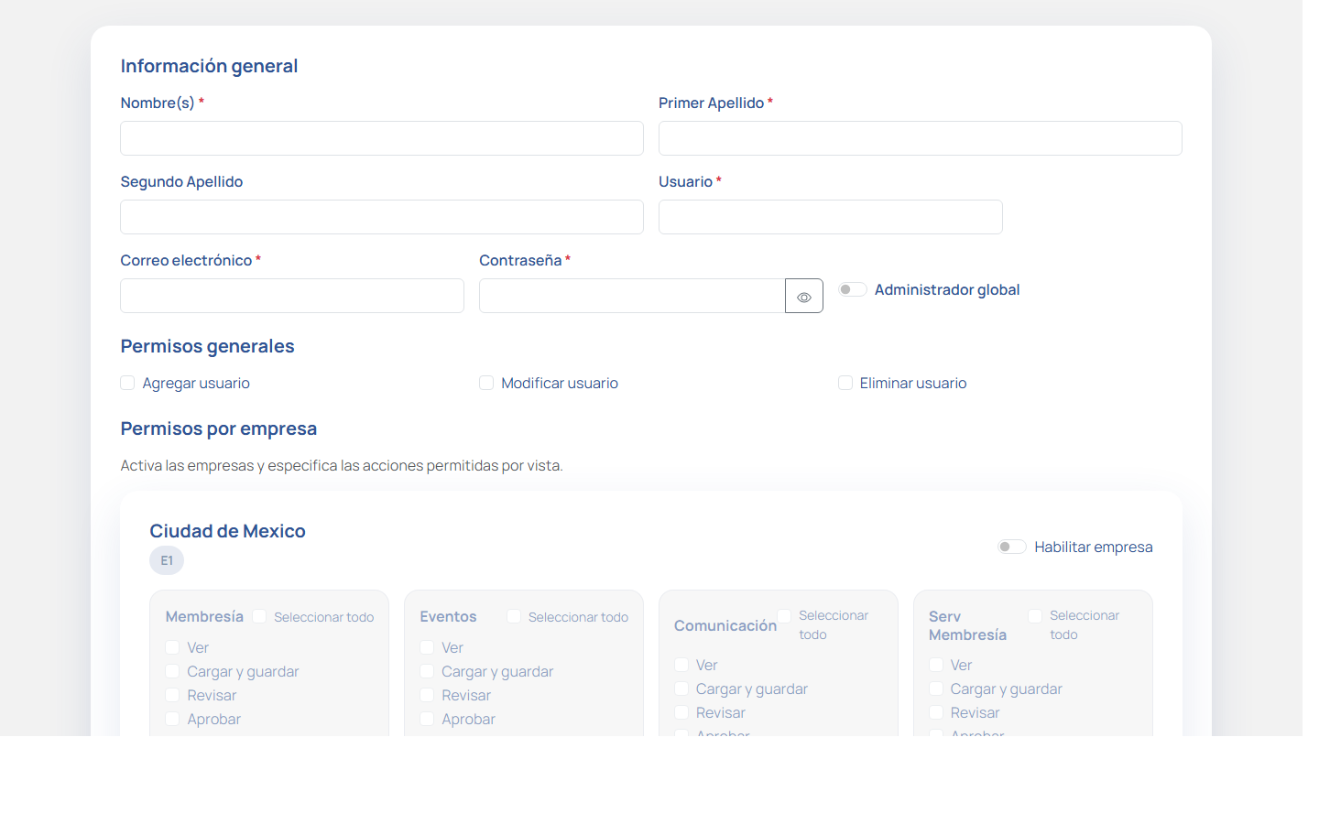
UI: Crear/editar usuario (captura)
Formulario valida usuario/correo/contraseña y construye permisos por empresa+módulo.
Modo editar: carga usuario por id y permite rotar contraseña (opcional).
Persistencia: usuarios + permisos_modulo (y permisosGenerales).
Refs: vistas/crear_usuario.html | src/routes/usuarios.js

Slide 43
SQLite: modelo de datos (tablas clave)
usuarios (bcrypt hash, flags admin + permisos generales)
permisos_modulo + permisos_edicion_capitulo
presupuestos_estado + presupuestos_estado_historial
presupuestos_guardados + PLAN_BORRADORES(+ historial)
layout_cuentas / layout_operaciones / layout_secciones + layout_bitacora
comentarios_celdas + notificaciones + graficas_config
Sesiones: store better-sqlite3-session-store (cookie panelamcham.sid)
Refs: src/db/sqlite.js | src/server.js

Slide 44
SQLite: concurrencia + backups
1) DB en modo WAL + busy_timeout para soportar multi-usuario.
2) BackupService copia panel.sqlite a <dataDir>/backups con timestamp y checksum SHA256.
3) Retención: conserva los últimos N backups (por default 24).
4) Restore: crea .bak de seguridad y reemplaza la DB activa.
Refs: src/db/sqlite.js | src/services/backupService.js

Slide 45
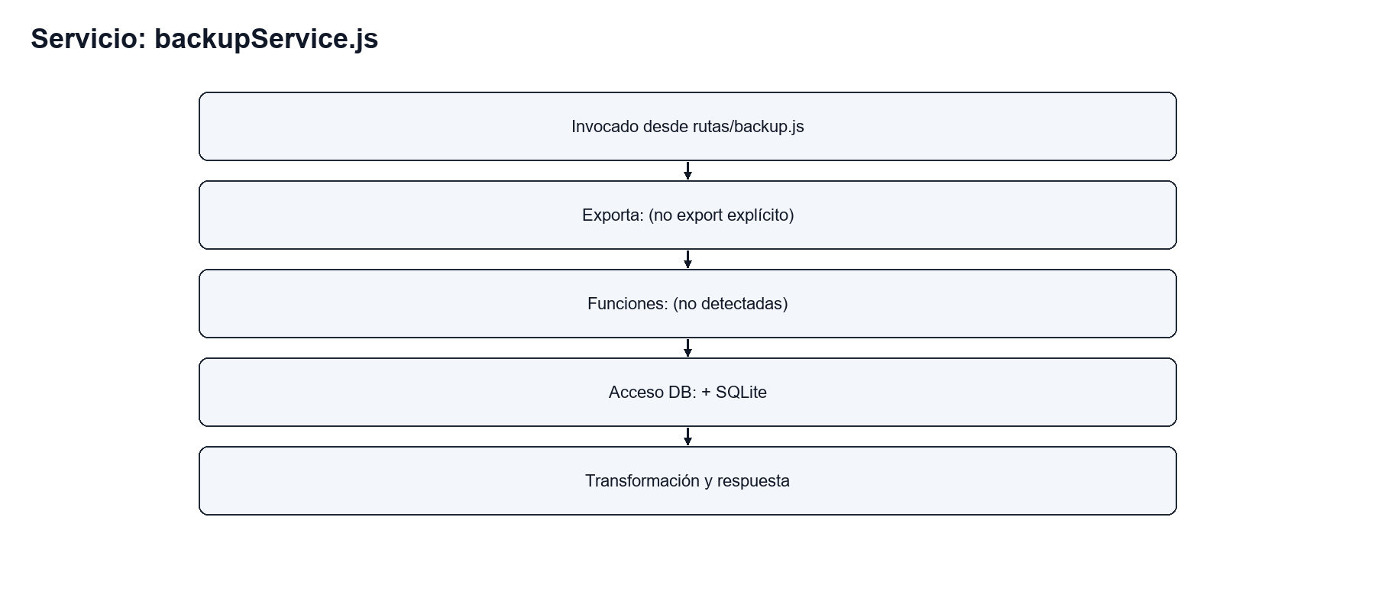
BackupService (flujo)
Se inicializa al arrancar el servidor (intervalo/retención configurables).
Backup inicial + backups periódicos.
Verifica integridad por tamaño + checksum.
Refs: src/services/backupService.js | docs/image/flows-services/flow-service-backupservice_js.png

Slide 46
Firebird (Aspel COI): conexión y configuración
1) firebirdService crea opciones base (host/port/user/pass) desde firebirdConfigService.
2) Detecta remoto vs local y ajusta timeouts/reintentos.
3) Por empresa: resuelve ruta .FDB (config/empresas + overrides) y hace attach por consulta.
4) Ejecuta SQL con parámetros y registra queries lentas (>2s).
5) /api/firebird-config permite a admin global ajustar host y rutas por empresa.
Refs: src/services/firebirdService.js | src/services/firebirdConfigService.js | src/config/empresas.js | src/routes/firebird-config.js

Slide 47
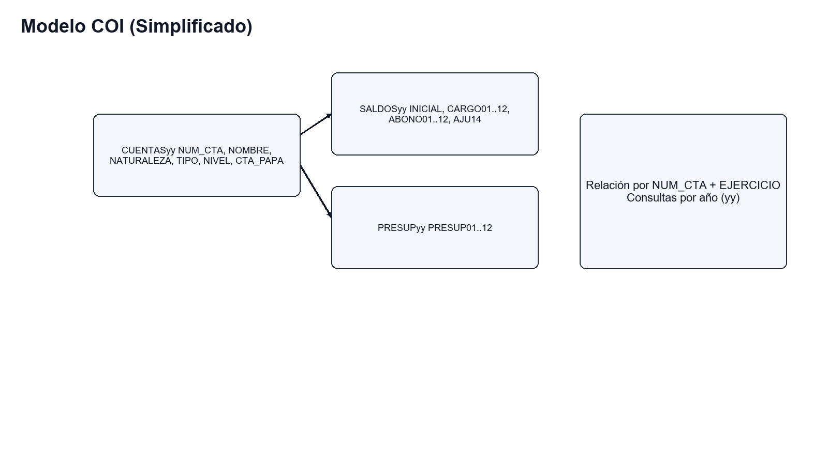
COI: modelo simplificado (referencia)
Tablas por ejercicio: SALDOSyy, CUENTASyy, CATCTAyy, PRESUPyy.
Estructura de cuenta: segmentos + nivel (1..4) para agregación.
Refs: docs/image/diagrams/modelo-coi-simplificado.png

Slide 48
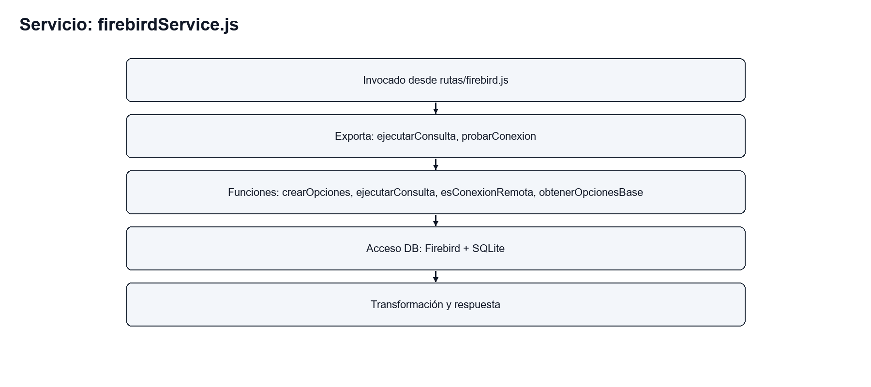
firebirdService (flujo)
attach -> query -> detach por operación.
Timeouts y retry para conexión remota.
Log de queries lentas (>2s).
Refs: src/services/firebirdService.js | docs/image/flows-services/flow-service-firebirdservice_js.png

Slide 49

API Firebird-config: GET /api/firebird-config (flujo)
Solo admin global.
Devuelve config base + overrides por empresa + ruta del archivo de config.
Refs: src/routes/firebird-config.js | docs/image/flows-api/flow-api-firebird-config_js-get-.png

Slide 50
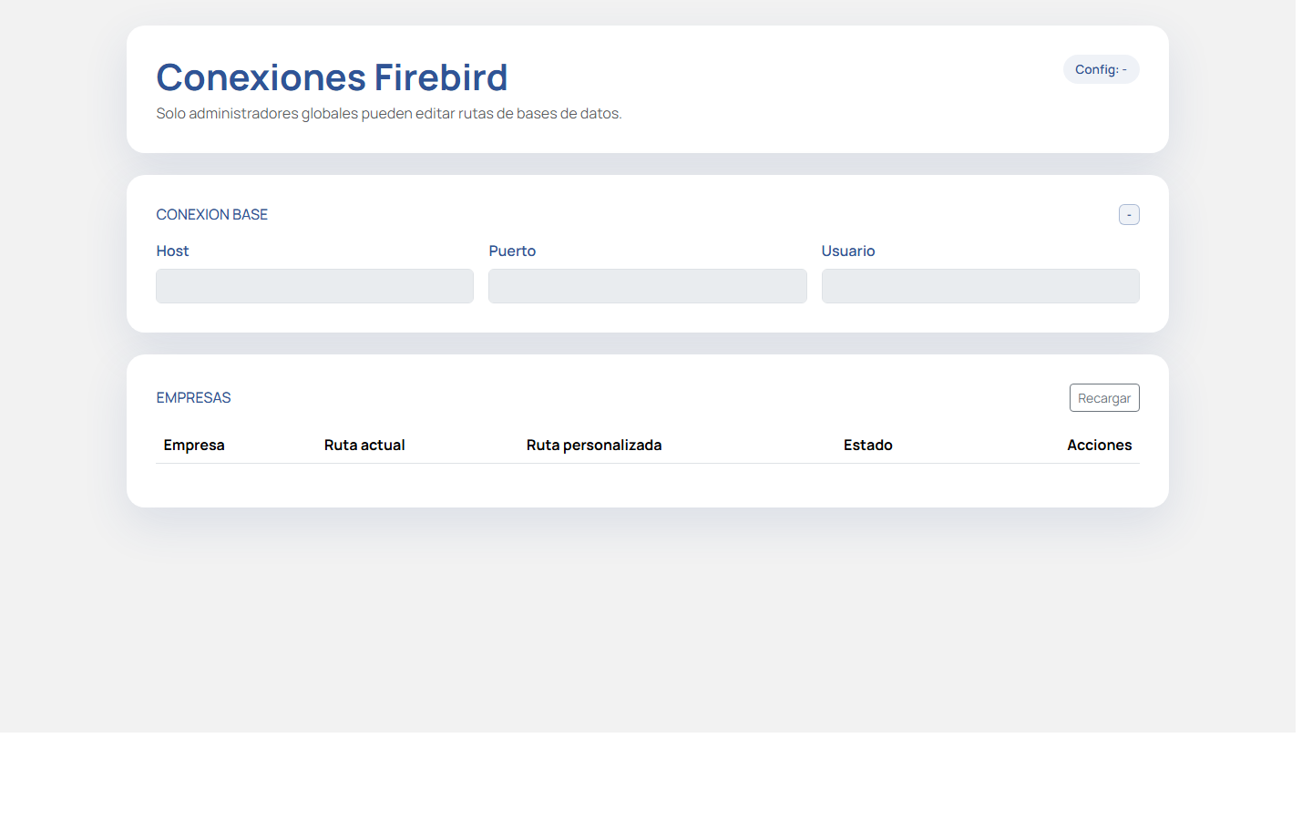
UI: Firebird-config (captura)
Permite ver host/puerto/usuario y rutas .FDB por empresa.
Edición restringida a admin global (seguridad operacional).
Guarda overrides sin tocar código (POST/PUT /api/firebird-config).
Refs: vistas/firebird-config.html | src/routes/firebird-config.js

Slide 51
Empresas y rutas COI*.FDB (paso a paso)
1) Se lista COIxx.xx en la instalación de Aspel y se ordena por versión.
2) Para cada empresa (1..4), se busca el .FDB existente de la versión más alta.
3) Empresas comparativas (9..12) usan rutas conocidas + fallback por versión.
4) Firebird-config puede sobreescribir rutas por empresa sin tocar el código.
Refs: src/config/empresas.js | src/routes/firebird-config.js

Slide 52
Contabilización: normalización y cálculo (algoritmo)
1) Normaliza cuenta al formato canónico Aspel (21 chars) + nivel deducido.
2) Determina naturaleza (D/A) por prefijo o campo NATURALEZA.
3) Lee SALDOSyy: CARGOm/ABONOm y acumulados (sumatoria hasta periodo).
4) Calcula REAL: si D -> cargos - abonos; si A -> abonos - cargos.
5) Lee PRESUPyy y calcula presupuesto mensual + YTD (suma PRESUP01..PRESUPmm).
Refs: src/services/planeacionCuentasService.js | src/services/saldosService.js

Slide 53
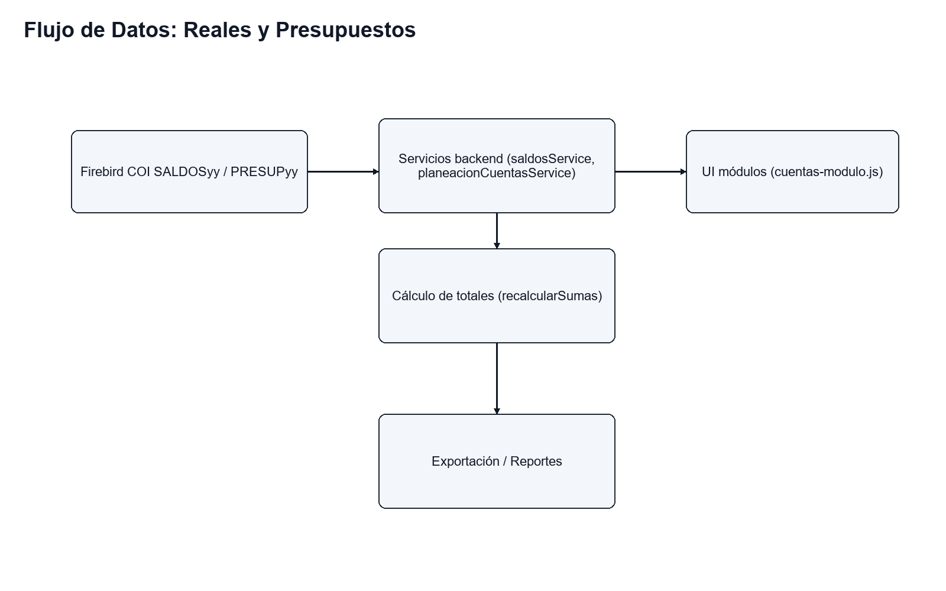
Flujo: datos reales vs presupuesto (diagrama)
Real: SALDOS (cargos/abonos) + naturaleza -> signo final.
Plan: PRESUP (mensual) + sumatoria -> YTD.
Refs: docs/image/diagrams/flujo-datos-reales-presupuestos.png

Slide 54
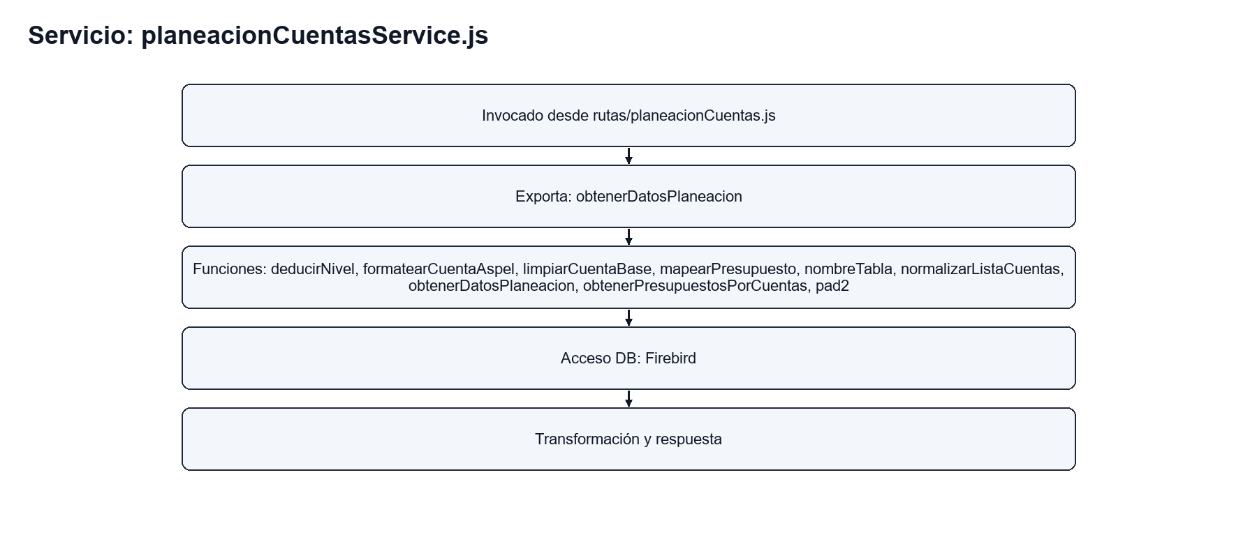
planeacionCuentasService (flujo)
Normaliza lista de cuentas.
Consulta Firebird: CUENTASyy + SALDOSyy + PRESUPyy.
Devuelve Real/Plan/Anterior por mes y acumulado.
Refs: src/services/planeacionCuentasService.js | docs/image/flows-services/flow-service-planeacioncuentasservice_js.png

Slide 55
Ejemplo: cálculo de Real (naturaleza D/A)
Si NATZ = 'D' (deudora):
REAL_MES = CARGO_MES - ABONO_MES
REAL_YTD = CARGOS_ACUM - ABONOS_ACUM
Si NATZ = 'A' (acreedora):
REAL_MES = ABONO_MES - CARGO_MES
REAL_YTD = ABONOS_ACUM - CARGOS_ACUM
Esto evita signos invertidos al sumar ingresos y restar gastos.
Refs: src/services/planeacionCuentasService.js

Slide 56
Presupuestos: workflow de autorización
1) Estado se guarda por empresa/módulo/año/capítulo en SQLite (presupuestos_estado).
2) Transiciones: cargar -> editar, revisar -> revisado, autorizar -> aprobado, guardar -> guardado.
3) Cada acción requiere permiso (Cargar y guardar / Revisar / Aprobar).
4) Historial se registra en presupuestos_estado_historial (últimos eventos).
5) Se disparan notificaciones del workflow (notificacionesService).
Refs: src/routes/presupuestos.js | src/db/sqlite.js | src/services/notificacionesService.js

Slide 57
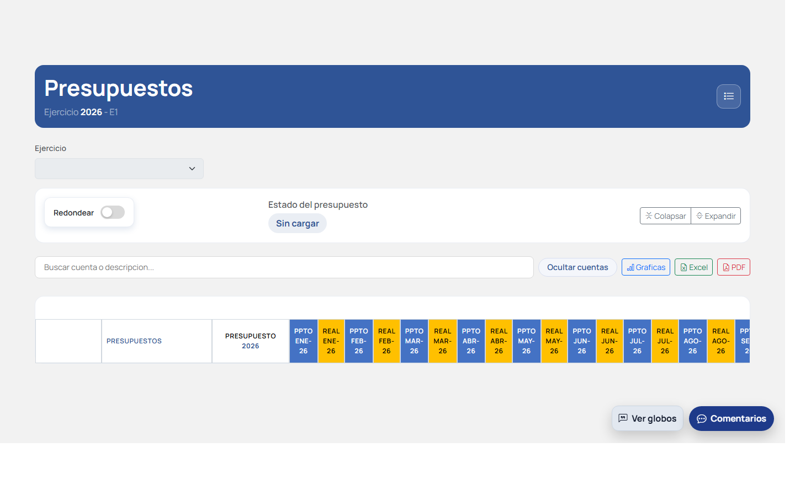
UI: Presupuestos (captura)
Vista comparativa Plan vs Real por mes + acumulados; tabla con encabezados sticky.
Acciones de workflow se habilitan por estado + permisos (Revisar/Aprobar).
Exporta a Excel/PDF y soporta comentarios por celda.
Refs: vistas/Presupuestos.html | src/routes/presupuestos.js | vistas/js/flujo-autorizacion.js

Slide 58
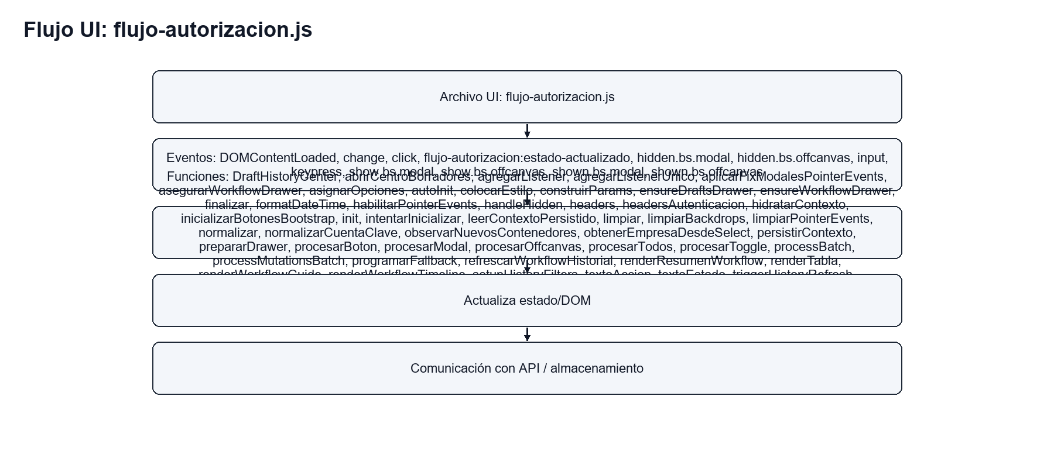
UI: flujo de autorización (referencia)
El front controla botones/acciones según estado y permisos.
El backend valida transiciones y registra historial.
Refs: vistas/js/presupuesto-vista.js | docs/image/flows-js/flow-ui-flujo-autorizacion_js.png

Slide 59

API Presupuestos: GET /estado (flujo)
Devuelve estado actual + historial reciente (últimos 10).
Refs: src/routes/presupuestos.js | docs/image/flows-api/flow-api-presupuestos_js-get-_estado.png

Slide 60

API Presupuestos: POST /estado (transición) (flujo)
Valida transición + verifica permiso requerido por acción.
Actualiza presupuestos_estado y agrega fila a presupuestos_estado_historial.
Refs: src/routes/presupuestos.js | docs/image/flows-api/flow-api-presupuestos_js-post-_estado.png

Slide 61
SummaryService: resumen por cuentas (algoritmo)
1) Recibe empresa/año/periodo + lista de códigos de cuenta.
2) Consulta SALDOS con SELECT construido (saldosResumenHelper) para mes y YTD.
3) En paralelo, trae presupuesto por cuentas (PRESUPyy) para año actual y comparativo.
4) Calcula: mesActual, mesPlan, mesAnterior, acumulados (Actual/Plan/Anterior).
5) Devuelve payload listo para UI: detalle + totales por ejercicio.
Refs: src/services/summaryService.js | src/services/saldosResumenHelper.js | src/services/planeacionCuentasService.js

Slide 62

SummaryService (flujo)
Construye consultas por ejercicio (actual y comparativo).
Enlaza presupuesto (PRESUPyy) para mes y acumulado.
Devuelve { detalle, ejercicios, ejerciciosDisponibles }.
Refs: src/services/summaryService.js | docs/image/flows-services/flow-service-summaryservice_js.png

Slide 63
Reportes Summary/Resumen: motor unificado
1) planeacionReportesEngine carga layouts por módulo/capítulo desde SQLite.
2) Normaliza cuentas y arma secciones (principal/secundaria) para UI.
3) Llama obtenerDatosPlaneacionResumen para traer Real/Plan/Anterior por cuenta.
4) Calcula totales por sección y aplica factores/operaciones (incluye fórmulas).
5) Retorna JSON: detalle (árbol con children) + resumen (totales).
Refs: src/services/reportes/planeacionReportesEngine.js | src/services/layoutService.js | src/services/planeacionCuentasService.js | src/routes/reportes.js

Slide 64
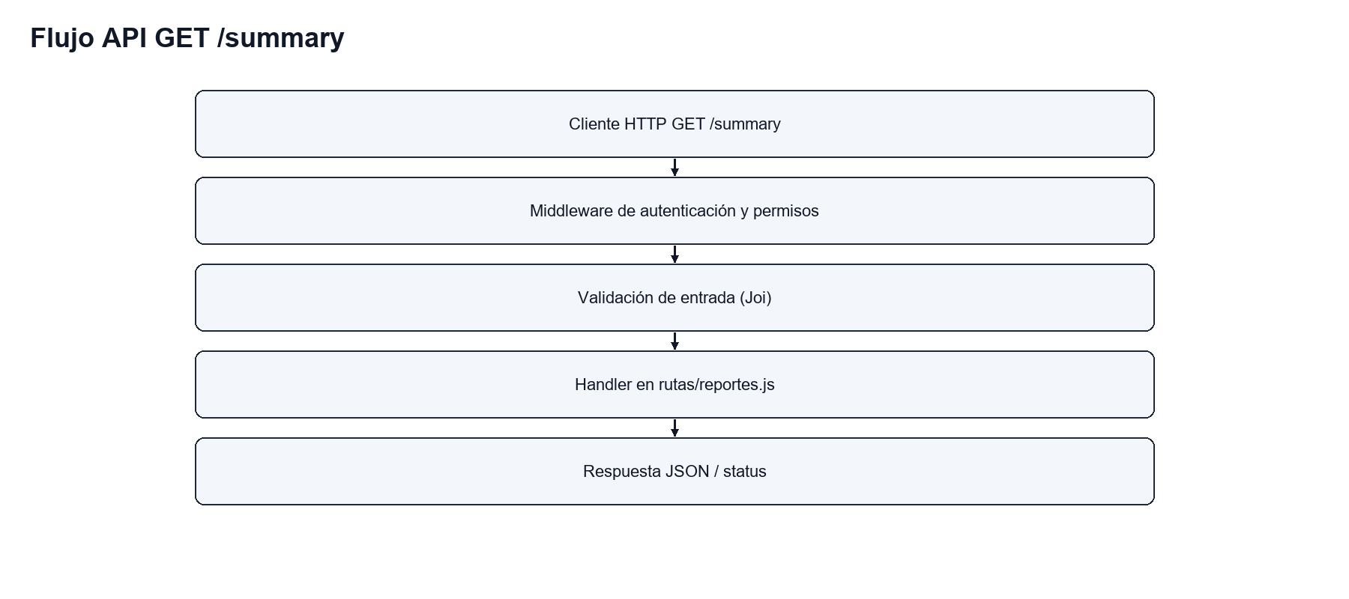
API Reportes: GET /api/reportes/summary (flujo)
Protegido por requireAuth + permiso de empresa + permiso de módulo.
Devuelve JSON listo para UI (detalle + resumen).
Refs: src/routes/reportes.js | docs/image/flows-api/flow-api-reportes_js-get-_summary.png

Slide 65

API Reportes: GET /api/reportes/resumen (flujo)
Mismo motor unificado; cambia reportKey a RESUMEN.
Refs: src/routes/reportes.js | docs/image/flows-api/flow-api-reportes_js-get-_resumen.png

Slide 66
Layouts + fórmulas (Gestor de plantillas)
1) layout_cuentas define catálogo de cuentas por empresa/módulo/año/capítulo.
2) layout_secciones define jerarquía de secciones y orden.
3) layout_operaciones define operaciones (sumas) + orden/visible + formula_json.
4) formula_json se parsea a formula_terms y signos para evaluar operaciones por secciones.
5) layout_bitacora registra cambios (quién/cuándo/qué) para auditoría.
Refs: src/db/sqlite.js | src/services/layoutService.js | src/routes/layoutRoutes.js

Slide 67
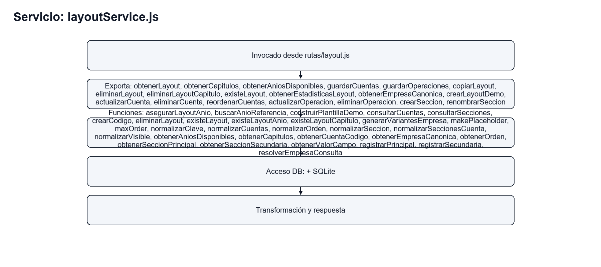
layoutService (flujo)
Lee layout_* desde SQLite y reconstruye operaciones/secciones.
Parsea formula_json a formula_terms y signos (+1/-1).
Ordena por orden_presentacion/orden y respeta visible.
Refs: src/services/layoutService.js | docs/image/flows-services/flow-service-layoutservice_js.png

Slide 68

UI: Formula Builder (flujo)
Define términos: section / account / operation / constant.
Guarda como formula_terms y/o formula_json para persistencia.
Refs: vistas/js/formula-builder.js | docs/image/flows-js/flow-ui-formula-builder_js.png

Slide 69
Ejemplo: formula_terms (JSON)
[\n { \"operator\": \"+\", \"type\": \"section\", \"value\": \"INGRESOS\" },\n { \"operator\": \"-\", \"type\": \"section\", \"value\": \"GASTOS\" },\n { \"operator\": \"+\", \"type\": \"constant\", \"constant\": 1000 }\n]
El backend usa estos términos para sumar/restar secciones al generar reportes.
Refs: vistas/js/formula-builder.js | src/services/layoutService.js

Slide 70
Borradores, comentarios y notificaciones
1) PLAN_BORRADORES guarda capturas parciales por empresa/módulo/año/capítulo.
2) PLAN_BORRADORES_HISTORIAL almacena versiones recientes para recuperar cambios.
3) comentarios_celdas permite notas por celda (colaboración y revisión).
4) notificaciones registra eventos (workflow, avisos) por usuario.
5) Endpoints: /api/borradores, /api/comentarios, /api/notificaciones.
Refs: src/db/sqlite.js | src/routes/borradores.js | src/routes/comentarios.js | src/routes/notificaciones.js

Slide 71
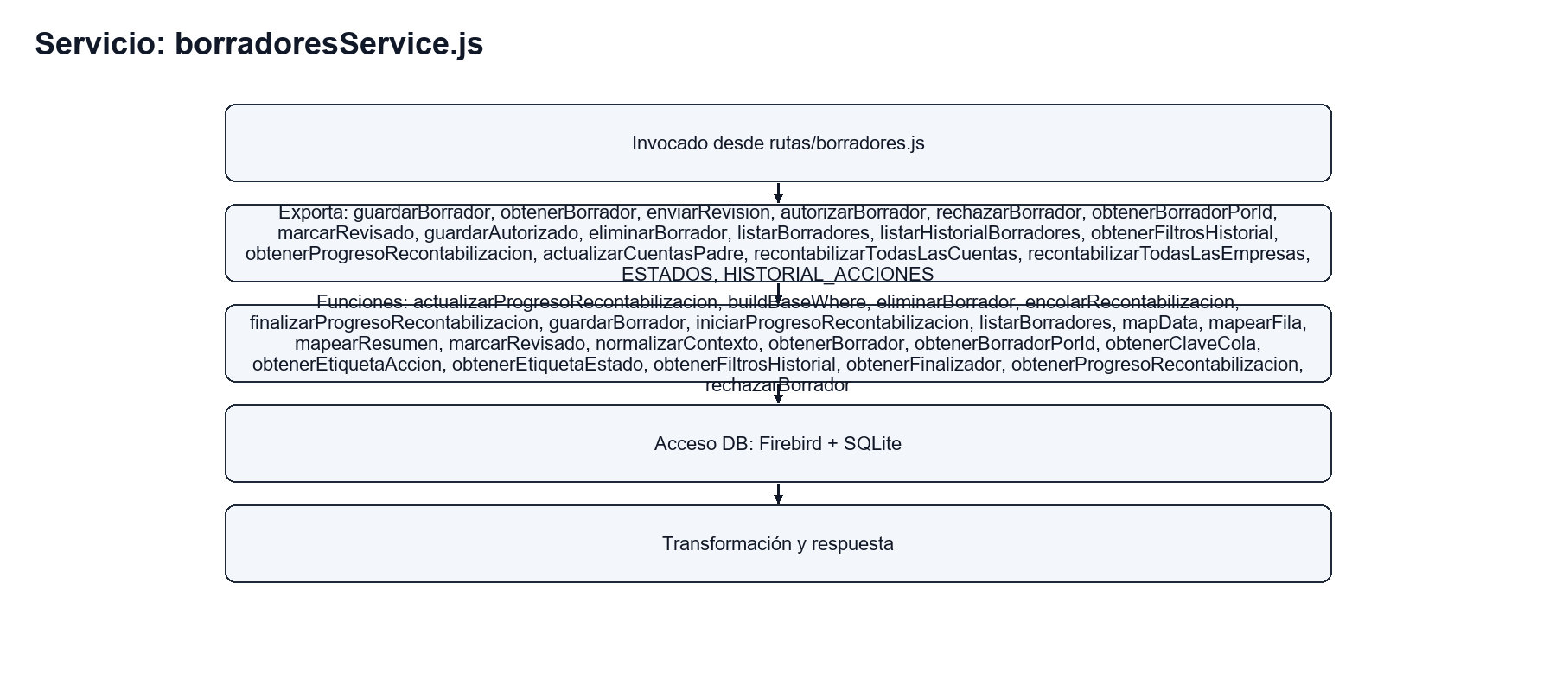
BorradoresService (flujo)
Guarda autosave por empresa+módulo+año+capítulo.
Permite historial para recuperación de cambios.
Refs: src/services/borradoresService.js | docs/image/flows-services/flow-service-borradoresservice_js.png

Slide 72
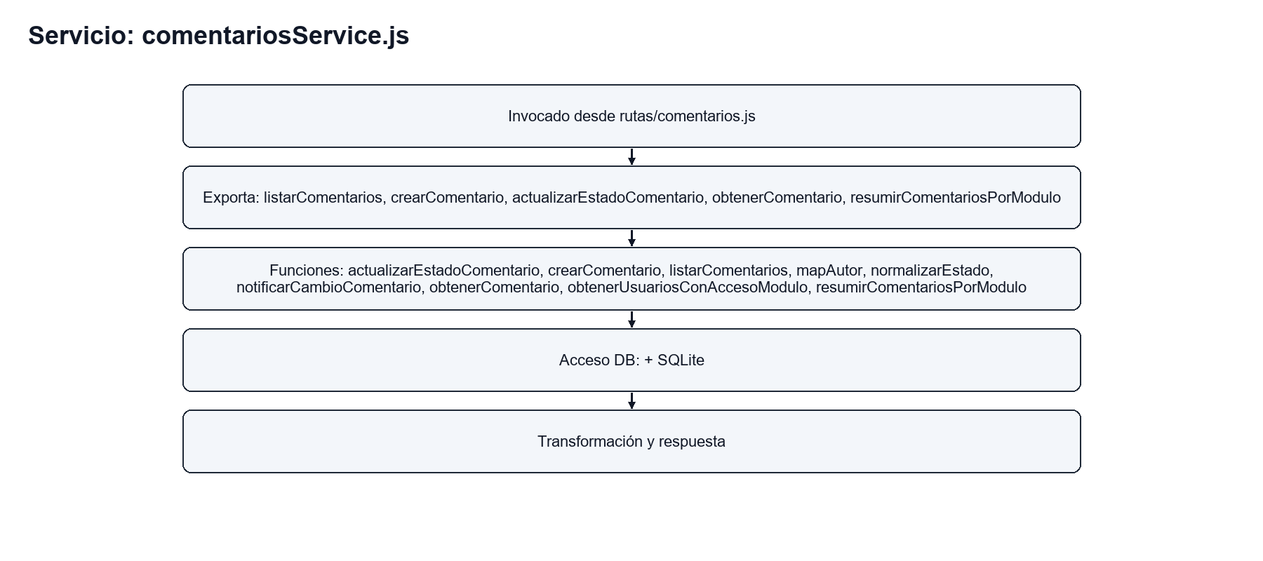
ComentariosService (flujo)
CRUD de comentarios por celda (celda_id) + contexto (empresa/módulo/año/capítulo).
Refs: src/services/comentariosService.js | docs/image/flows-services/flow-service-comentariosservice_js.png

Slide 73
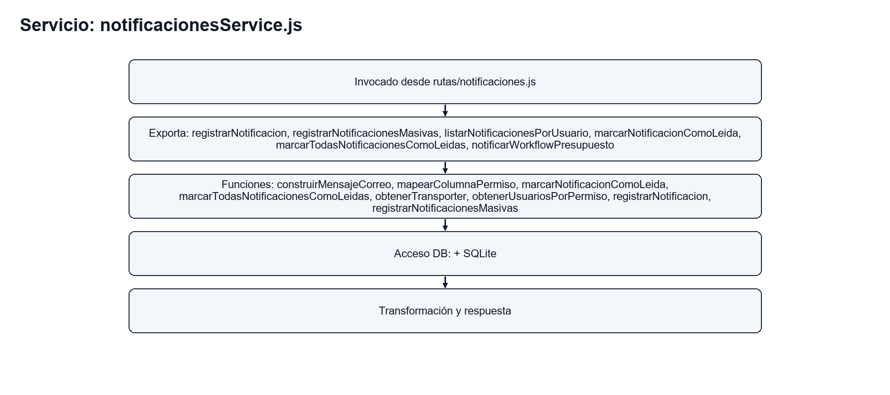
NotificacionesService (flujo)
Registra avisos por usuario (workflow, mensajes informativos).
La UI consume /api/notificaciones para mostrar pendientes.
Refs: src/services/notificacionesService.js | docs/image/flows-services/flow-service-notificacionesservice_js.png

Slide 74
Graficas-config: configuración persistida
1) Tabla graficas_config guarda JSON por empresa (config_json).
2) GET /api/graficas-config devuelve config para la empresa activa (X-Empresa-Activa).
3) POST /api/graficas-config requiere admin y hace upsert por empresa.
4) UI usa esta config para etiquetas/colores en gráficas, PDF y Excel.
Refs: src/routes/graficas-config.js | src/db/sqlite.js | vistas/graficas-config.html

Slide 75
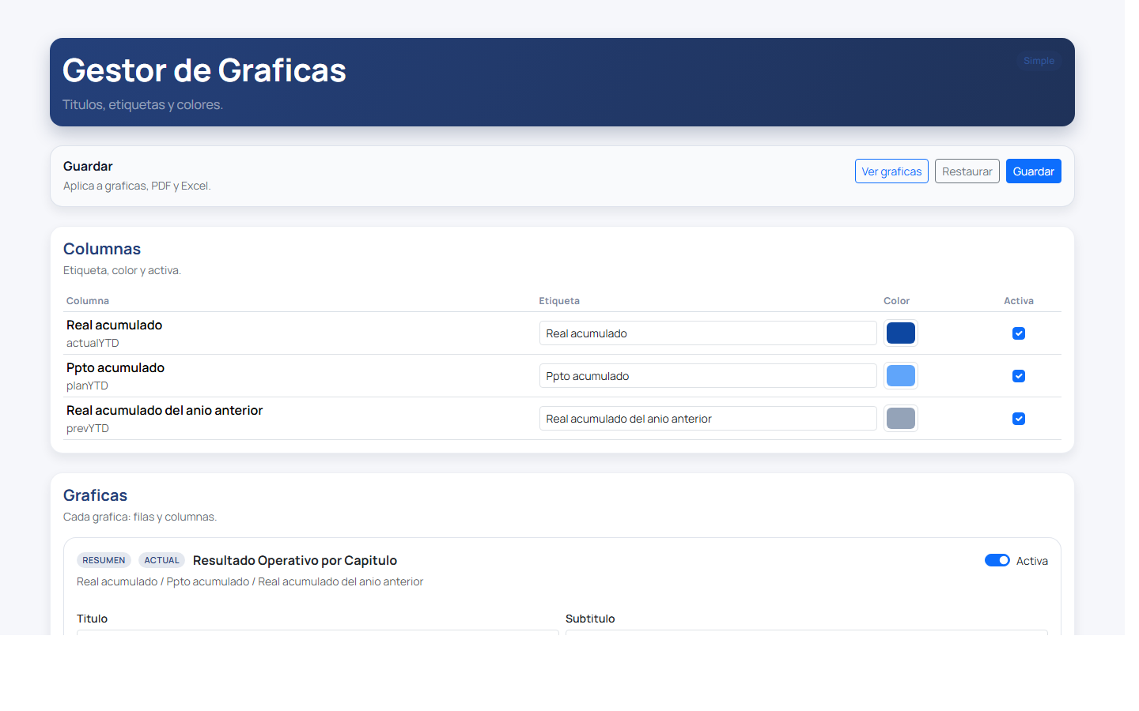
UI: Gestor de graficas (captura)
Permite ajustar etiquetas/colores y activar series.
Edición protegida por req.esAdmin (backend) y UI deshabilita campos si no es admin.
Los cambios aplican a la vista de gráficas y exportaciones.
Refs: vistas/graficas-config.html | src/routes/graficas-config.js

Slide 76
Exportaciones: Excel y gráficas
1) /api/reportes/* expone reportes JSON y generación de Excel (native/JSON).
2) Generación de gráficas usa Excel COM (scripts/export-*-charts.ps1).
3) Exportaciones operativas/resumen usan servicios en src/services/reportes/*.
4) Scripts disponibles: npm run ppt:from-excel (imágenes de gráficas -> PPT).
Refs: src/routes/reportes.js | scripts/export-operativo-charts.ps1 | scripts/export-resumen-charts.ps1

Slide 77
Anexo: API (por dominio)
Diagramas de flujo y comportamiento

Slide 78

API Empresas: GET /api/empresas (flujo)
Protegido por requireAuth.
Devuelve catálogo de empresas y metadata (id/nombre/etiqueta).
La UI usa empresaActiva (X-Empresa-Activa) para consultas Firebird.
Refs: src/routes/empresas.js | docs/image/flows-api/flow-api-empresas_js-get-.png

Slide 79
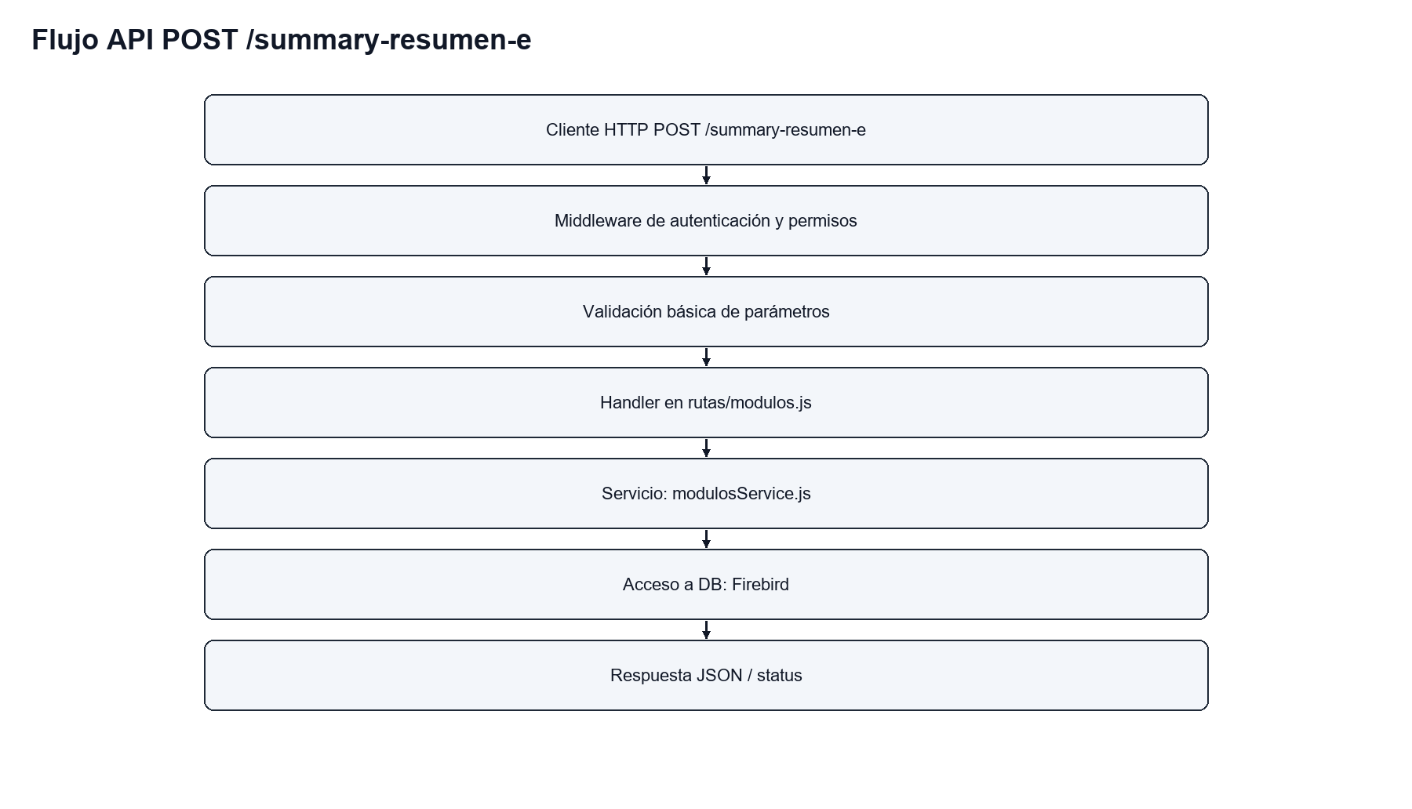
API Módulos: POST /api/modulos/summary-resumen-e (flujo)
Valida: empresaId/anio/periodo/codigos.
Combina Real (Firebird SALDOSyy) + Plan (Firebird PRESUPyy) + comparativo.
Retorna detalle listo para tablas y gráficas (mes/YTD).
Refs: src/routes/modulos.js | src/services/summaryService.js | docs/image/flows-api/flow-api-modulos_js-post-_summary-resumen-e.png

Slide 80

API Planeación: POST /api/planeacion/cuentas (flujo)
Recibe lista de cuentas y devuelve planeación/presupuesto por cuenta.
Protegido por requireAuth + permiso de empresa.
Se usa como base para RESUMEN/SUMMARY y vistas por módulo.
Refs: src/routes/planeacion.js | src/services/planeacionCuentasService.js | docs/image/flows-api/flow-api-planeacion_js-post-_cuentas.png

Slide 81

API Saldos: GET /api/saldos (flujo)
Consulta saldos por cuentas (Firebird SALDOSyy) para una empresa+ejercicio.
Respuesta incluye meses y estructura lista para serie temporal.
Usado en módulos de análisis y validación de datos.
Refs: src/routes/saldos.js | src/services/saldosService.js | docs/image/flows-api/flow-api-saldos_js-get-.png

Slide 82
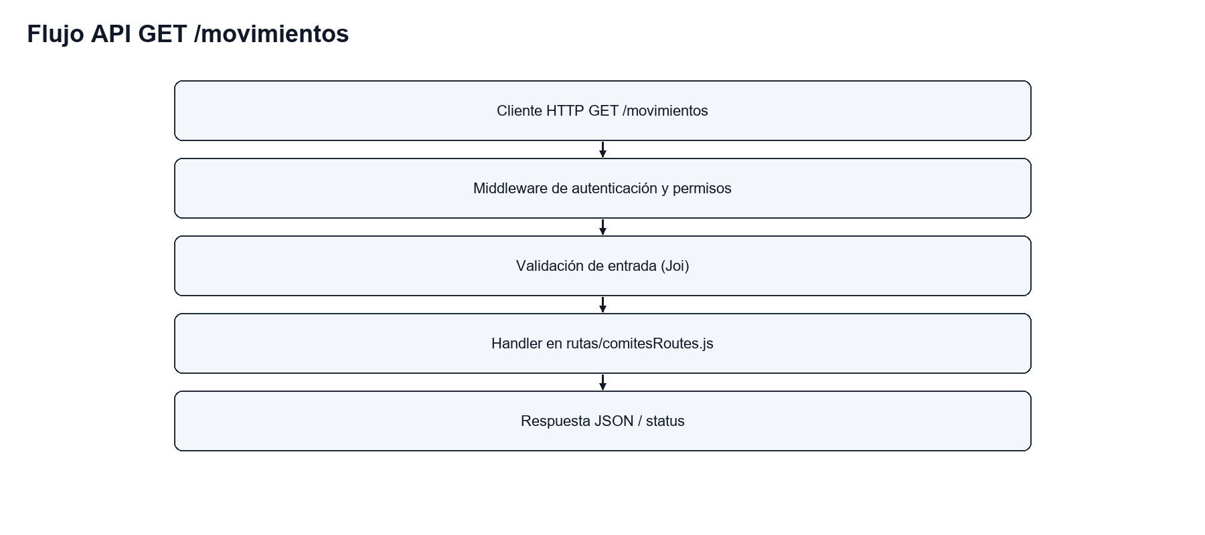
API Comités: GET /api/comites/movimientos (flujo)
Devuelve movimientos/meses para cuentas seleccionadas.
Valida empresaId/anio/cuentas y aplica requireAuth.
Se usa para análisis de comités y dashboards.
Refs: src/routes/comitesRoutes.js | src/services/comitesService.js | docs/image/flows-api/flow-api-comitesroutes_js-get-_movimientos.png

Slide 83
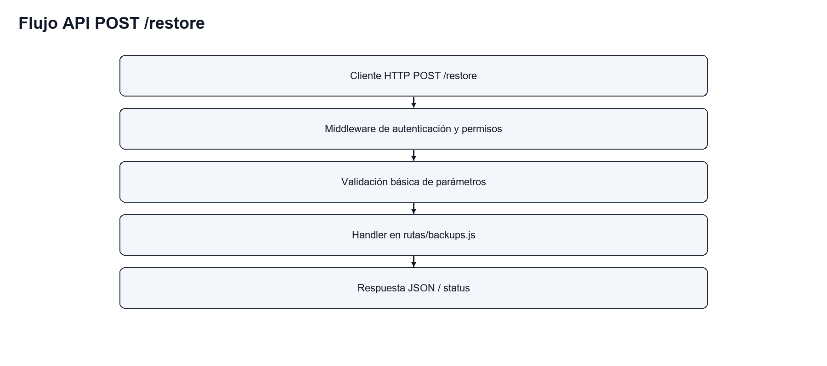
API Backups: POST /api/backups/restore (flujo)
Restaura un backup de panel.sqlite.
Antes de restaurar crea copia de seguridad (.bak).
Requiere auth; usado para recuperación ante corrupción o rollback.
Refs: src/routes/backups.js | src/services/backupService.js | docs/image/flows-api/flow-api-backups_js-post-_restore.png

Slide 84
API Firebird-config: GET /api/firebird-config (flujo)
Requiere admin global.
Devuelve config base (host/port/user) + overrides por empresa.
UI permite ajustar rutas FDB por empresa y probar conexión.
Refs: src/routes/firebird-config.js | src/services/firebirdConfigService.js | docs/image/flows-api/flow-api-firebird-config_js-get-.png

Slide 85

API Gráficas-config: POST /api/graficas-config (flujo)
Guarda configuración JSON por empresa (colores/series/gráficas).
Upsert en SQLite (tabla graficas_config).
Impacta UI de gráficas, PDF y exportaciones Excel.
Refs: src/routes/graficas-config.js | src/db/sqlite.js | docs/image/flows-api/flow-api-graficas-config_js-post-.png

Slide 86

API Inserción: POST /api/insercion/validar (flujo)
Valida jerarquía (SUMMARY/RESUMEN/MÓDULOS) y evita duplicados.
Valida formato de cuenta (21 dígitos vs XXX-XXX-XXX-XX).
Se usa antes de insertar cuentas/secciones/operaciones.
Refs: src/routes/insercion.js | docs/image/flows-api/flow-api-insercion_js-post-_validar.png

Slide 87
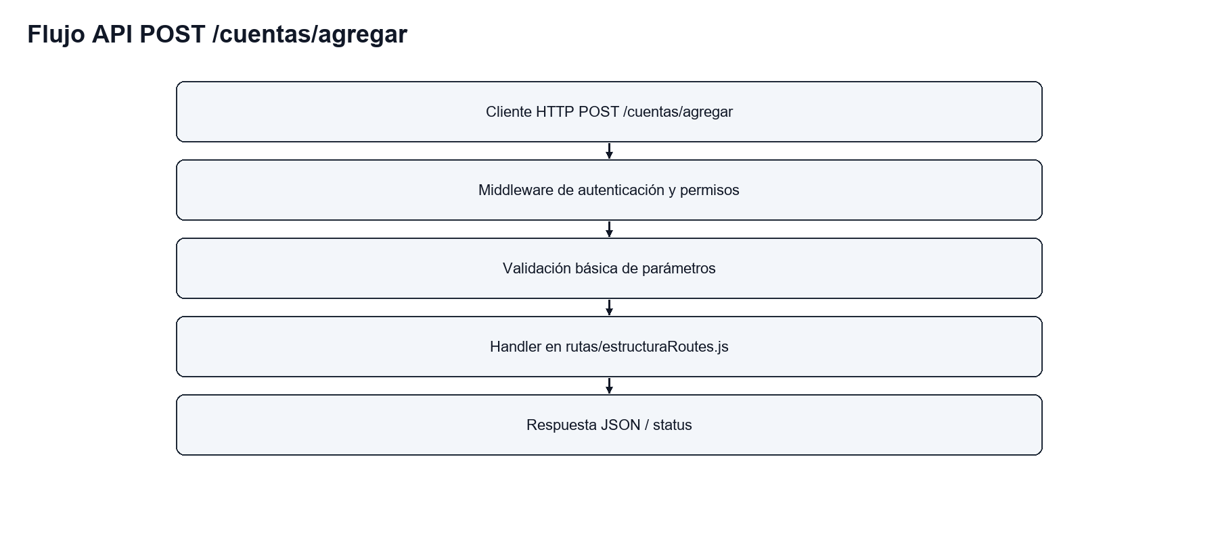
API Estructura: POST /api/cuentas/agregar (flujo)
Permite modificar estructura SUMMARY/RESUMEN almacenada como JSON (layoutConfigStore).
Protegido por requireAuth; valida campos mínimos antes de persistir.
Usado por herramientas administrativas de estructura.
Refs: src/routes/estructuraRoutes.js | src/services/layoutConfigStore.js | docs/image/flows-api/flow-api-estructuraroutes_js-post-_cuentas_agregar.png

Slide 88

API Comentarios: POST /api/comentarios (flujo)
Crea comentario por celda (hilos con parent_id).
Persistencia en SQLite: comentarios_celdas.
Permite colaboración y trazabilidad en presupuestos.
Refs: src/routes/comentarios.js | src/db/sqlite.js | docs/image/flows-api/flow-api-comentarios_js-post-.png

Slide 89

API Notificaciones: GET /api/notificaciones (flujo)
Lista notificaciones por usuario (no leídas / últimas N).
Persistencia en SQLite: notificaciones.
Opcionalmente envía correo vía SMTP si está configurado.
Refs: src/routes/notificaciones.js | src/services/notificacionesService.js | docs/image/flows-api/flow-api-notificaciones_js-get-.png

Slide 90
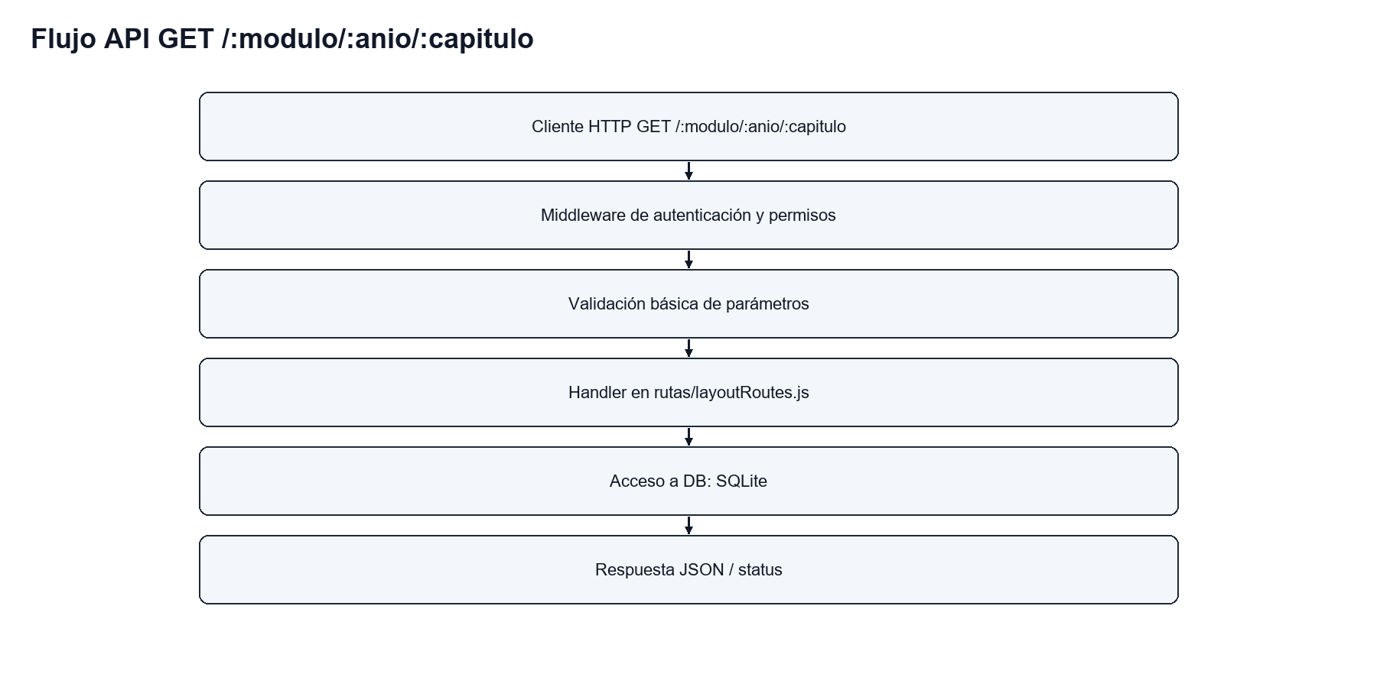
API Layouts: GET /api/layouts/:modulo/:anio/:capitulo (flujo)
Carga layout por empresa+módulo+año+capítulo desde SQLite (layout_*).
Devuelve cuentas+secciones+operaciones con orden/visible/fórmulas.
Base del Gestor de plantillas y de la generación de reportes.
Refs: src/routes/layoutRoutes.js | src/services/layoutService.js | docs/image/flows-api/flow-api-layoutroutes_js-get-_modulo_anio_capitulo.png

Slide 91
Anexo: Inventario de endpoints
Auto-generado desde src/server.js + src/routes/*

Slide 92
Endpoints definidos en server.js
GET /api
GET /api/cuentas-activas
GET /api/salud
Refs: src/server.js

Slide 93
API auth (parte 1/4)
Bases: /api/auth
Auth: público
Archivo: src\\routes\\auth.js
GET /debug/user/:usuario
Refs: src/server.js | src\\routes\\auth.js

Slide 94
API auth (parte 2/4)
Bases: /api/auth
Auth: público
Archivo: src\\routes\\auth.js
POST /login
Refs: src/server.js | src\\routes\\auth.js

Slide 95
API auth (parte 3/4)
Bases: /api/auth
Auth: público
Archivo: src\\routes\\auth.js
POST /logout
Refs: src/server.js | src\\routes\\auth.js

Slide 96
API auth (parte 4/4)
Bases: /api/auth
Auth: público
Archivo: src\\routes\\auth.js
POST /refresh
Refs: src/server.js | src\\routes\\auth.js

Slide 97
API backups (parte 1/6)
Bases: /api/backups
Auth: requireAuth (por ruta)
Archivo: src\\routes\\backups.js
GET /download/:fileName
Refs: src/server.js | src\\routes\\backups.js

Slide 98
API backups (parte 2/6)
Bases: /api/backups
Auth: requireAuth (por ruta)
Archivo: src\\routes\\backups.js
GET /list
Refs: src/server.js | src\\routes\\backups.js

Slide 99
API backups (parte 3/6)
Bases: /api/backups
Auth: requireAuth (por ruta)
Archivo: src\\routes\\backups.js
GET /status
Refs: src/server.js | src\\routes\\backups.js

Slide 100
API backups (parte 4/6)
Bases: /api/backups
Auth: requireAuth (por ruta)
Archivo: src\\routes\\backups.js
POST /create
Refs: src/server.js | src\\routes\\backups.js

Slide 101
API backups (parte 5/6)
Bases: /api/backups
Auth: requireAuth (por ruta)
Archivo: src\\routes\\backups.js
POST /restore
Refs: src/server.js | src\\routes\\backups.js

Slide 102
API backups (parte 6/6)
Bases: /api/backups
Auth: requireAuth (por ruta)
Archivo: src\\routes\\backups.js
PUT /config
Refs: src/server.js | src\\routes\\backups.js

Slide 103
API borradores (parte 1/14)
Bases: /api/borradores
Auth: requireAuth (router)
Archivo: src\\routes\\borradores.js
GET /detalle/:id
Refs: src/server.js | src\\routes\\borradores.js

Slide 104
API borradores (parte 2/14)
Bases: /api/borradores
Auth: requireAuth (router)
Archivo: src\\routes\\borradores.js
GET /estado
Refs: src/server.js | src\\routes\\borradores.js

Slide 105
API borradores (parte 3/14)
Bases: /api/borradores
Auth: requireAuth (router)
Archivo: src\\routes\\borradores.js
GET /historial
Refs: src/server.js | src\\routes\\borradores.js

Slide 106
API borradores (parte 4/14)
Bases: /api/borradores
Auth: requireAuth (router)
Archivo: src\\routes\\borradores.js
GET /listar
Refs: src/server.js | src\\routes\\borradores.js

Slide 107
API borradores (parte 5/14)
Bases: /api/borradores
Auth: requireAuth (router)
Archivo: src\\routes\\borradores.js
GET /progreso/:id
Refs: src/server.js | src\\routes\\borradores.js

Slide 108
API borradores (parte 6/14)
Bases: /api/borradores
Auth: requireAuth (router)
Archivo: src\\routes\\borradores.js
POST /autorizar
Refs: src/server.js | src\\routes\\borradores.js

Slide 109
API borradores (parte 7/14)
Bases: /api/borradores
Auth: requireAuth (router)
Archivo: src\\routes\\borradores.js
POST /descartar
Refs: src/server.js | src\\routes\\borradores.js

Slide 110
API borradores (parte 8/14)
Bases: /api/borradores
Auth: requireAuth (router)
Archivo: src\\routes\\borradores.js
POST /enviar
Refs: src/server.js | src\\routes\\borradores.js

Slide 111
API borradores (parte 9/14)
Bases: /api/borradores
Auth: requireAuth (router)
Archivo: src\\routes\\borradores.js
POST /finalizar
Refs: src/server.js | src\\routes\\borradores.js

Slide 112
API borradores (parte 10/14)
Bases: /api/borradores
Auth: requireAuth (router)
Archivo: src\\routes\\borradores.js
POST /guardar
Refs: src/server.js | src\\routes\\borradores.js

Slide 113
API borradores (parte 11/14)
Bases: /api/borradores
Auth: requireAuth (router)
Archivo: src\\routes\\borradores.js
POST /rechazar
Refs: src/server.js | src\\routes\\borradores.js

Slide 114
API borradores (parte 12/14)
Bases: /api/borradores
Auth: requireAuth (router)
Archivo: src\\routes\\borradores.js
POST /recontabilizar
Refs: src/server.js | src\\routes\\borradores.js

Slide 115
API borradores (parte 13/14)
Bases: /api/borradores
Auth: requireAuth (router)
Archivo: src\\routes\\borradores.js
POST /recontabilizar/todas
Refs: src/server.js | src\\routes\\borradores.js

Slide 116
API borradores (parte 14/14)
Bases: /api/borradores
Auth: requireAuth (router)
Archivo: src\\routes\\borradores.js
POST /revisar
Refs: src/server.js | src\\routes\\borradores.js

Slide 117
API comentarios (parte 1/4)
Bases: /api/comentarios
Auth: requireAuth (router)
Archivo: src\\routes\\comentarios.js
GET /
Refs: src/server.js | src\\routes\\comentarios.js

Slide 118
API comentarios (parte 2/4)
Bases: /api/comentarios
Auth: requireAuth (router)
Archivo: src\\routes\\comentarios.js
GET /resumen
Refs: src/server.js | src\\routes\\comentarios.js

Slide 119
API comentarios (parte 3/4)
Bases: /api/comentarios
Auth: requireAuth (router)
Archivo: src\\routes\\comentarios.js
PATCH /:id
Refs: src/server.js | src\\routes\\comentarios.js

Slide 120
API comentarios (parte 4/4)
Bases: /api/comentarios
Auth: requireAuth (router)
Archivo: src\\routes\\comentarios.js
POST /
Refs: src/server.js | src\\routes\\comentarios.js

Slide 121
API comitesRoutes (parte 1/4)
Bases: /api/comites
Auth: requireAuth (router)
Archivo: src\\routes\\comitesRoutes.js
GET /anios
Refs: src/server.js | src\\routes\\comitesRoutes.js

Slide 122
API comitesRoutes (parte 2/4)
Bases: /api/comites
Auth: requireAuth (router)
Archivo: src\\routes\\comitesRoutes.js
GET /cuentas
Refs: src/server.js | src\\routes\\comitesRoutes.js

Slide 123
API comitesRoutes (parte 3/4)
Bases: /api/comites
Auth: requireAuth (router)
Archivo: src\\routes\\comitesRoutes.js
GET /lista
Refs: src/server.js | src\\routes\\comitesRoutes.js

Slide 124
API comitesRoutes (parte 4/4)
Bases: /api/comites
Auth: requireAuth (router)
Archivo: src\\routes\\comitesRoutes.js
GET /movimientos
Refs: src/server.js | src\\routes\\comitesRoutes.js

Slide 125
API cuentas
Bases: /api/cuentas
Auth: público
Archivo: src\\routes\\cuentas.js
GET /catalogo
Refs: src/server.js | src\\routes\\cuentas.js

Slide 126
API empresas (parte 1/3)
Bases: /api/empresas
Auth: requireAuth (router)
Archivo: src\\routes\\empresas.js
GET /
Refs: src/server.js | src\\routes\\empresas.js

Slide 127
API empresas (parte 2/3)
Bases: /api/empresas
Auth: requireAuth (router)
Archivo: src\\routes\\empresas.js
GET /:id
Refs: src/server.js | src\\routes\\empresas.js

Slide 128
API empresas (parte 3/3)
Bases: /api/empresas
Auth: requireAuth (router)
Archivo: src\\routes\\empresas.js
GET /:id/conexion
Refs: src/server.js | src\\routes\\empresas.js

Slide 129
API estructuraRoutes (parte 1/6)
Bases: /api
Auth: requireAuth (por ruta)
Archivo: src\\routes\\estructuraRoutes.js
DELETE /cuentas/eliminar
Refs: src/server.js | src\\routes\\estructuraRoutes.js

Slide 130
API estructuraRoutes (parte 2/6)
Bases: /api
Auth: requireAuth (por ruta)
Archivo: src\\routes\\estructuraRoutes.js
GET /estructura/secciones
Refs: src/server.js | src\\routes\\estructuraRoutes.js

Slide 131
API estructuraRoutes (parte 3/6)
Bases: /api
Auth: requireAuth (por ruta)
Archivo: src\\routes\\estructuraRoutes.js
POST /cuentas/agregar
Refs: src/server.js | src\\routes\\estructuraRoutes.js

Slide 132
API estructuraRoutes (parte 4/6)
Bases: /api
Auth: requireAuth (por ruta)
Archivo: src\\routes\\estructuraRoutes.js
POST /operaciones/agregar
Refs: src/server.js | src\\routes\\estructuraRoutes.js

Slide 133
API estructuraRoutes (parte 5/6)
Bases: /api
Auth: requireAuth (por ruta)
Archivo: src\\routes\\estructuraRoutes.js
POST /secciones/agregar
Refs: src/server.js | src\\routes\\estructuraRoutes.js

Slide 134
API estructuraRoutes (parte 6/6)
Bases: /api
Auth: requireAuth (por ruta)
Archivo: src\\routes\\estructuraRoutes.js
PUT /cuentas/editar
Refs: src/server.js | src\\routes\\estructuraRoutes.js

Slide 135
API firebird-config (parte 1/5)
Bases: /api/firebird-config
Auth: requireAuth (router) + requireAdminGlobal
Archivo: src\\routes\\firebird-config.js
DELETE /empresa/:id
Refs: src/server.js | src\\routes\\firebird-config.js

Slide 136
API firebird-config (parte 2/5)
Bases: /api/firebird-config
Auth: requireAuth (router) + requireAdminGlobal
Archivo: src\\routes\\firebird-config.js
GET /
Refs: src/server.js | src\\routes\\firebird-config.js

Slide 137
API firebird-config (parte 3/5)
Bases: /api/firebird-config
Auth: requireAuth (router) + requireAdminGlobal
Archivo: src\\routes\\firebird-config.js
POST /test/:id
Refs: src/server.js | src\\routes\\firebird-config.js

Slide 138
API firebird-config (parte 4/5)
Bases: /api/firebird-config
Auth: requireAuth (router) + requireAdminGlobal
Archivo: src\\routes\\firebird-config.js
PUT /base
Refs: src/server.js | src\\routes\\firebird-config.js

Slide 139
API firebird-config (parte 5/5)
Bases: /api/firebird-config
Auth: requireAuth (router) + requireAdminGlobal
Archivo: src\\routes\\firebird-config.js
PUT /empresa/:id
Refs: src/server.js | src\\routes\\firebird-config.js

Slide 140
API graficas-config (parte 1/3)
Bases: /api/graficas-config
Auth: requireAuth (por ruta)
Archivo: src\\routes\\graficas-config.js
DELETE /
Refs: src/server.js | src\\routes\\graficas-config.js

Slide 141
API graficas-config (parte 2/3)
Bases: /api/graficas-config
Auth: requireAuth (por ruta)
Archivo: src\\routes\\graficas-config.js
GET /
Refs: src/server.js | src\\routes\\graficas-config.js

Slide 142
API graficas-config (parte 3/3)
Bases: /api/graficas-config
Auth: requireAuth (por ruta)
Archivo: src\\routes\\graficas-config.js
POST /
Refs: src/server.js | src\\routes\\graficas-config.js

Slide 143
API insercion (parte 1/6)
Bases: /api/insercion
Auth: requireAuth (por ruta)
Archivo: src\\routes\\insercion.js
GET /opciones/:nivel
Refs: src/server.js | src\\routes\\insercion.js

Slide 144
API insercion (parte 2/6)
Bases: /api/insercion
Auth: requireAuth (por ruta)
Archivo: src\\routes\\insercion.js
POST /cuenta
Refs: src/server.js | src\\routes\\insercion.js

Slide 145
API insercion (parte 3/6)
Bases: /api/insercion
Auth: requireAuth (por ruta)
Archivo: src\\routes\\insercion.js
POST /operacion
Refs: src/server.js | src\\routes\\insercion.js

Slide 146
API insercion (parte 4/6)
Bases: /api/insercion
Auth: requireAuth (por ruta)
Archivo: src\\routes\\insercion.js
POST /operacion-sumas
Refs: src/server.js | src\\routes\\insercion.js

Slide 147
API insercion (parte 5/6)
Bases: /api/insercion
Auth: requireAuth (por ruta)
Archivo: src\\routes\\insercion.js
POST /seccion
Refs: src/server.js | src\\routes\\insercion.js

Slide 148
API insercion (parte 6/6)
Bases: /api/insercion
Auth: requireAuth (por ruta)
Archivo: src\\routes\\insercion.js
POST /validar
Refs: src/server.js | src\\routes\\insercion.js

Slide 149
API layoutRoutes (parte 1/2)
Bases: /api/layouts | /api/layouts-config
Auth: requireAuth (por ruta)
Archivo: src\\routes\\layoutRoutes.js
DELETE /:modulo/:anio
DELETE /:modulo/:anio/:capitulo/cuenta/:cuenta
DELETE /:modulo/:anio/operacion/:clase
GET /:modulo/:anio/:capitulo
GET /:modulo/:anio/:capitulo/bitacora
GET /:modulo/:anio/capitulos
GET /:modulo/:anio/completo
GET /:modulo/:anio/estadisticas
GET /:modulo/:anio/existe
GET /:modulo/:anio/exportar-json
GET /:modulo/anios
GET /operaciones-predefinidas
GET /permisos/capitulos
POST /:modulo/:anio/:capitulo
Refs: src/server.js | src\\routes\\layoutRoutes.js

Slide 150
API layoutRoutes (parte 2/2)
Bases: /api/layouts | /api/layouts-config
Auth: requireAuth (por ruta)
Archivo: src\\routes\\layoutRoutes.js
POST /:modulo/:anio/:capitulo/cuentas
POST /:modulo/:anio/:capitulo/reordenar
POST /:modulo/:anio/:capitulo/seccion
POST /:modulo/:anio/demo
POST /:modulo/:anio/operaciones
POST /:modulo/:anio/reseed
POST /:modulo/:anio/seed-operaciones
POST /:modulo/copiar
POST /bitacora
POST /permisos/capitulos
PUT /:modulo/:anio/:capitulo/cuenta/:cuenta
PUT /:modulo/:anio/:capitulo/seccion/:nombre
PUT /:modulo/:anio/operacion/:clase
Refs: src/server.js | src\\routes\\layoutRoutes.js

Slide 151
API layouts (parte 1/3)
Bases: /api/layouts
Auth: requireAuth (router)
Archivo: src\\routes\\layouts.js
DELETE /
Refs: src/server.js | src\\routes\\layouts.js

Slide 152
API layouts (parte 2/3)
Bases: /api/layouts
Auth: requireAuth (router)
Archivo: src\\routes\\layouts.js
GET /
Refs: src/server.js | src\\routes\\layouts.js

Slide 153
API layouts (parte 3/3)
Bases: /api/layouts
Auth: requireAuth (router)
Archivo: src\\routes\\layouts.js
POST /
Refs: src/server.js | src\\routes\\layouts.js

Slide 154
API modulos (parte 1/4)
Bases: /api/modulos
Auth: requireAuth (router)
Archivo: src\\routes\\modulos.js
GET /
Refs: src/server.js | src\\routes\\modulos.js

Slide 155
API modulos (parte 2/4)
Bases: /api/modulos
Auth: requireAuth (router)
Archivo: src\\routes\\modulos.js
GET /:moduloId
Refs: src/server.js | src\\routes\\modulos.js

Slide 156
API modulos (parte 3/4)
Bases: /api/modulos
Auth: requireAuth (router)
Archivo: src\\routes\\modulos.js
GET /summary-anios
Refs: src/server.js | src\\routes\\modulos.js

Slide 157
API modulos (parte 4/4)
Bases: /api/modulos
Auth: requireAuth (router)
Archivo: src\\routes\\modulos.js
POST /summary-resumen-e
Refs: src/server.js | src\\routes\\modulos.js

Slide 158
API notificaciones (parte 1/3)
Bases: /api/notificaciones
Auth: requireAuth (router)
Archivo: src\\routes\\notificaciones.js
GET /
Refs: src/server.js | src\\routes\\notificaciones.js

Slide 159
API notificaciones (parte 2/3)
Bases: /api/notificaciones
Auth: requireAuth (router)
Archivo: src\\routes\\notificaciones.js
PATCH /:id/leida
Refs: src/server.js | src\\routes\\notificaciones.js

Slide 160
API notificaciones (parte 3/3)
Bases: /api/notificaciones
Auth: requireAuth (router)
Archivo: src\\routes\\notificaciones.js
PATCH /limpiar
Refs: src/server.js | src\\routes\\notificaciones.js

Slide 161
API perfil (parte 1/2)
Bases: /api/perfil
Auth: requireAuth (router)
Archivo: src\\routes\\perfil.js
GET /
Refs: src/server.js | src\\routes\\perfil.js

Slide 162
API perfil (parte 2/2)
Bases: /api/perfil
Auth: requireAuth (router)
Archivo: src\\routes\\perfil.js
PATCH /password
Refs: src/server.js | src\\routes\\perfil.js

Slide 163
API planeacion (parte 1/2)
Bases: /api/planeacion
Auth: requireAuth (router)
Archivo: src\\routes\\planeacion.js
GET /catalogo
Refs: src/server.js | src\\routes\\planeacion.js

Slide 164
API planeacion (parte 2/2)
Bases: /api/planeacion
Auth: requireAuth (router)
Archivo: src\\routes\\planeacion.js
POST /cuentas
Refs: src/server.js | src\\routes\\planeacion.js

Slide 165
API presupuestos (parte 1/7)
Bases: /api/presupuestos
Auth: requireAuth (router)
Archivo: src\\routes\\presupuestos.js
GET /
Refs: src/server.js | src\\routes\\presupuestos.js

Slide 166
API presupuestos (parte 2/7)
Bases: /api/presupuestos
Auth: requireAuth (router)
Archivo: src\\routes\\presupuestos.js
GET /anios
Refs: src/server.js | src\\routes\\presupuestos.js

Slide 167
API presupuestos (parte 3/7)
Bases: /api/presupuestos
Auth: requireAuth (router)
Archivo: src\\routes\\presupuestos.js
GET /estado
Refs: src/server.js | src\\routes\\presupuestos.js

Slide 168
API presupuestos (parte 4/7)
Bases: /api/presupuestos
Auth: requireAuth (router)
Archivo: src\\routes\\presupuestos.js
GET /totales-capitulo
Refs: src/server.js | src\\routes\\presupuestos.js

Slide 169
API presupuestos (parte 5/7)
Bases: /api/presupuestos
Auth: requireAuth (router)
Archivo: src\\routes\\presupuestos.js
POST /actualizar-consolidados
Refs: src/server.js | src\\routes\\presupuestos.js

Slide 170
API presupuestos (parte 6/7)
Bases: /api/presupuestos
Auth: requireAuth (router)
Archivo: src\\routes\\presupuestos.js
POST /estado
Refs: src/server.js | src\\routes\\presupuestos.js

Slide 171
API presupuestos (parte 7/7)
Bases: /api/presupuestos
Auth: requireAuth (router)
Archivo: src\\routes\\presupuestos.js
POST /guardar
Refs: src/server.js | src\\routes\\presupuestos.js

Slide 172
API reportes (parte 1/6)
Bases: /api/reportes
Auth: requireAuth (router)
Archivo: src\\routes\\reportes.js
GET /diagnostico-firebird
Refs: src/server.js | src\\routes\\reportes.js

Slide 173
API reportes (parte 2/6)
Bases: /api/reportes
Auth: requireAuth (router)
Archivo: src\\routes\\reportes.js
GET /resumen
Refs: src/server.js | src\\routes\\reportes.js

Slide 174
API reportes (parte 3/6)
Bases: /api/reportes
Auth: requireAuth (router)
Archivo: src\\routes\\reportes.js
GET /summary
Refs: src/server.js | src\\routes\\reportes.js

Slide 175
API reportes (parte 4/6)
Bases: /api/reportes
Auth: requireAuth (router)
Archivo: src\\routes\\reportes.js
POST /operativo-excel
Refs: src/server.js | src\\routes\\reportes.js

Slide 176
API reportes (parte 5/6)
Bases: /api/reportes
Auth: requireAuth (router)
Archivo: src\\routes\\reportes.js
POST /operativo-excel-native
Refs: src/server.js | src\\routes\\reportes.js

Slide 177
API reportes (parte 6/6)
Bases: /api/reportes
Auth: requireAuth (router)
Archivo: src\\routes\\reportes.js
POST /resumen-excel-native
Refs: src/server.js | src\\routes\\reportes.js

Slide 178
API saldos (parte 1/4)
Bases: /api/saldos
Auth: requireAuth (router)
Archivo: src\\routes\\saldos.js
GET /
Refs: src/server.js | src\\routes\\saldos.js

Slide 179
API saldos (parte 2/4)
Bases: /api/saldos
Auth: requireAuth (router)
Archivo: src\\routes\\saldos.js
GET /anios
Refs: src/server.js | src\\routes\\saldos.js

Slide 180
API saldos (parte 3/4)
Bases: /api/saldos
Auth: requireAuth (router)
Archivo: src\\routes\\saldos.js
GET /catalogo
Refs: src/server.js | src\\routes\\saldos.js

Slide 181
API saldos (parte 4/4)
Bases: /api/saldos
Auth: requireAuth (router)
Archivo: src\\routes\\saldos.js
GET /cuentas
Refs: src/server.js | src\\routes\\saldos.js

Slide 182
API usuarios (parte 1/6)
Bases: /api/usuarios
Auth: requireAuth (router)
Archivo: src\\routes\\usuarios.js
DELETE /:id
Refs: src/server.js | src\\routes\\usuarios.js

Slide 183
API usuarios (parte 2/6)
Bases: /api/usuarios
Auth: requireAuth (router)
Archivo: src\\routes\\usuarios.js
GET /
Refs: src/server.js | src\\routes\\usuarios.js

Slide 184
API usuarios (parte 3/6)
Bases: /api/usuarios
Auth: requireAuth (router)
Archivo: src\\routes\\usuarios.js
GET /:id
Refs: src/server.js | src\\routes\\usuarios.js

Slide 185
API usuarios (parte 4/6)
Bases: /api/usuarios
Auth: requireAuth (router)
Archivo: src\\routes\\usuarios.js
POST /
Refs: src/server.js | src\\routes\\usuarios.js

Slide 186
API usuarios (parte 5/6)
Bases: /api/usuarios
Auth: requireAuth (router)
Archivo: src\\routes\\usuarios.js
POST /:id/restablecer-contrasena
Refs: src/server.js | src\\routes\\usuarios.js

Slide 187
API usuarios (parte 6/6)
Bases: /api/usuarios
Auth: requireAuth (router)
Archivo: src\\routes\\usuarios.js
PUT /:id
Refs: src/server.js | src\\routes\\usuarios.js

Slide 188
Checklist de operación / debug
1) Salud: GET /api/salud (servidor ok).
2) Sesión: expira tras 30 min de inactividad (cookie rolling).
3) Firebird: /api/reportes/diagnostico-firebird?empresaId=empresa1.
4) Secrets: asegurar PANELAMCHAM_JWT_SECRET y SESSION_SECRET seguros en producción.
5) Backups: verificar carpeta de backups y retención.
6) Logs: revisar consola (queries lentas Firebird >2s, errores de rutas/404).
Refs: src/server.js | src/routes/reportes.js | src/services/firebirdService.js | src/services/backupService.js

